Slide 1
МИНИСТЕРСТВО НА ОБРАЗОВАНИЕТО И НАУКАТА СПОРТНО УЧИЛИЩЕ « ДИМИТЪР РОХОВ « - СЛИВЕН ГРУПА « АЗ МОГА »

Slide 2
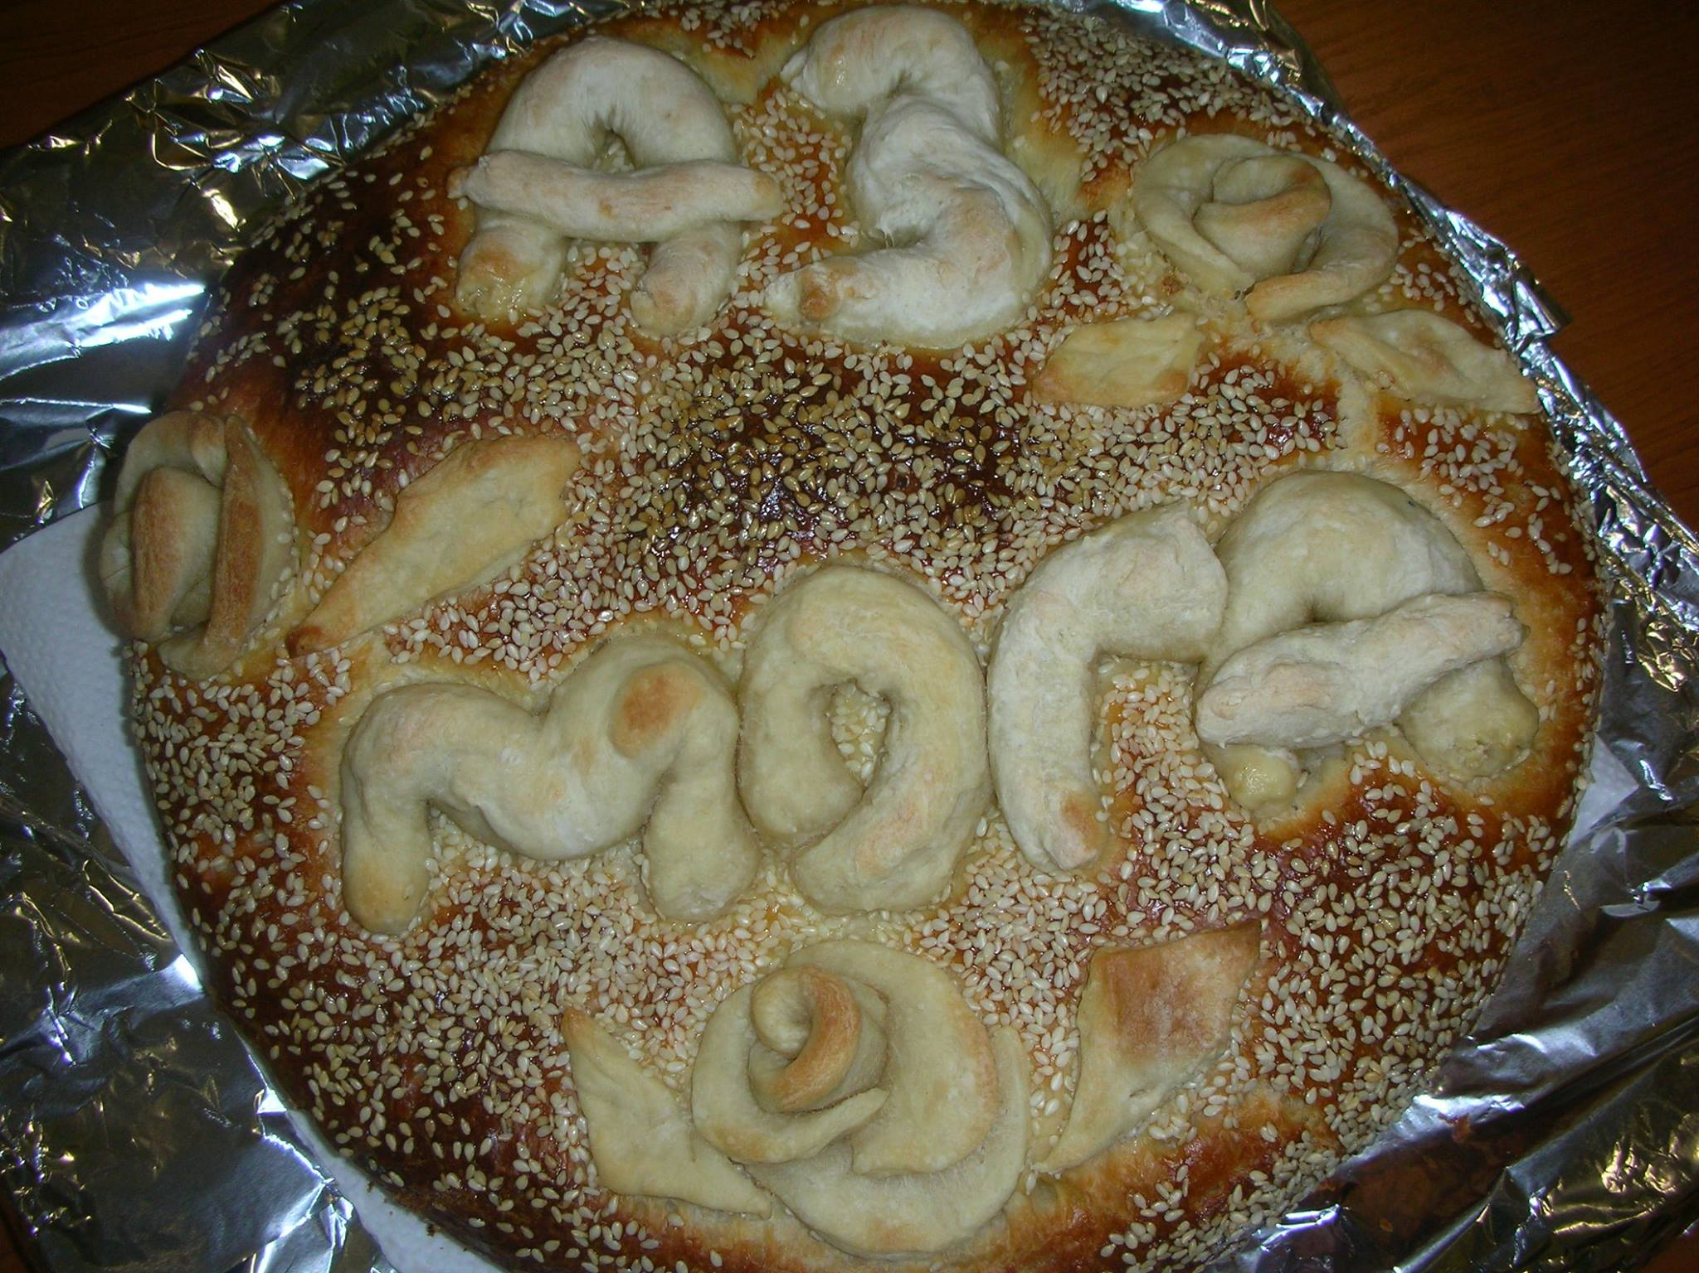
Започнахме по стар български обичай с топла питка и шарена сол

Slide 3
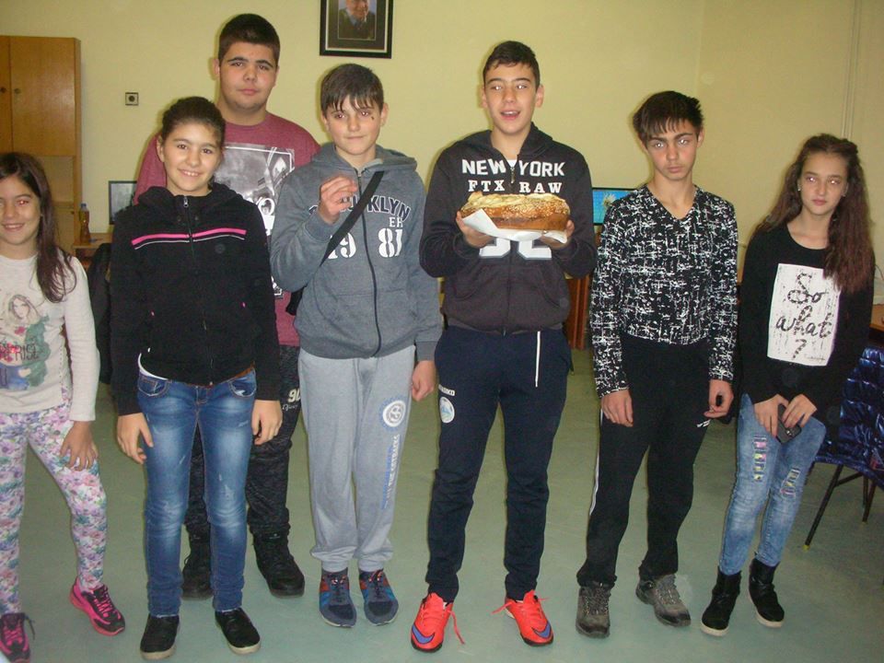

Slide 4
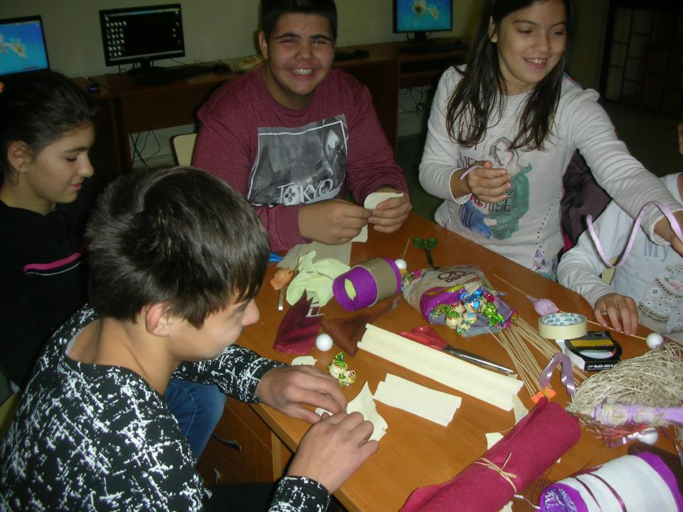
Продължихме с работа

Slide 5
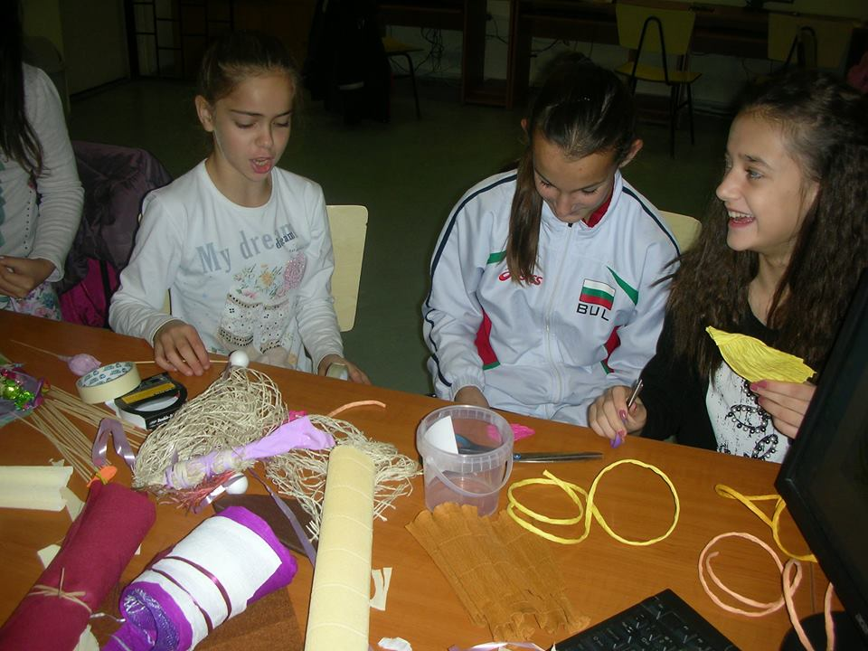

Slide 6
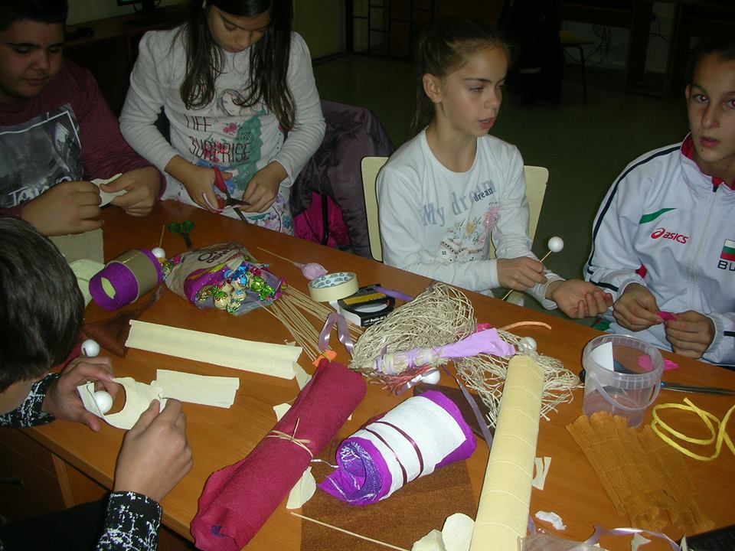

Slide 7
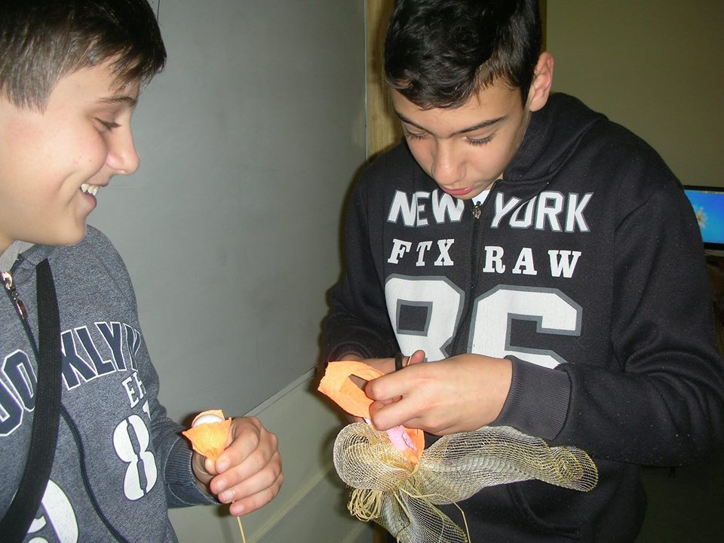

Slide 8
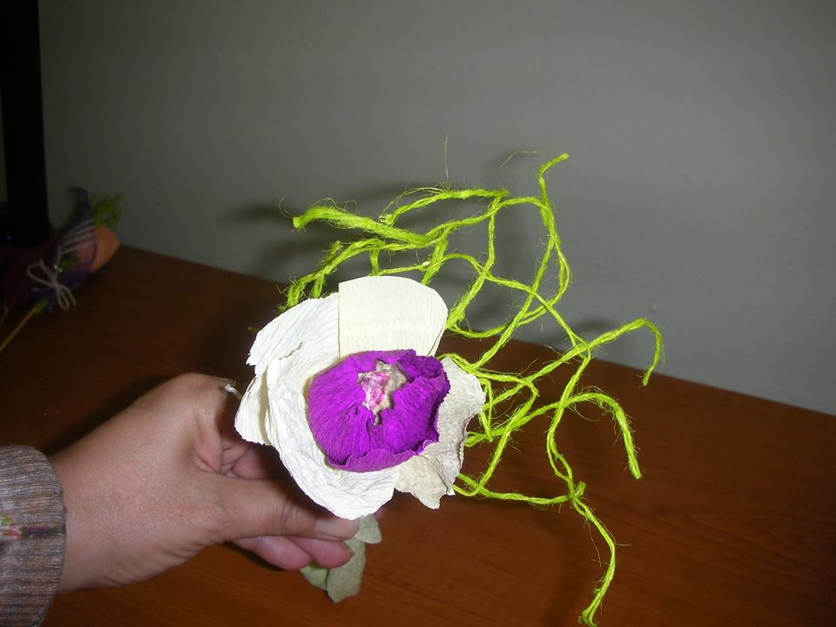
ВРЕМЕТО МИНА БЪРЗО И РЕЗУЛТАТА Е НАЛИЦЕ

Slide 9
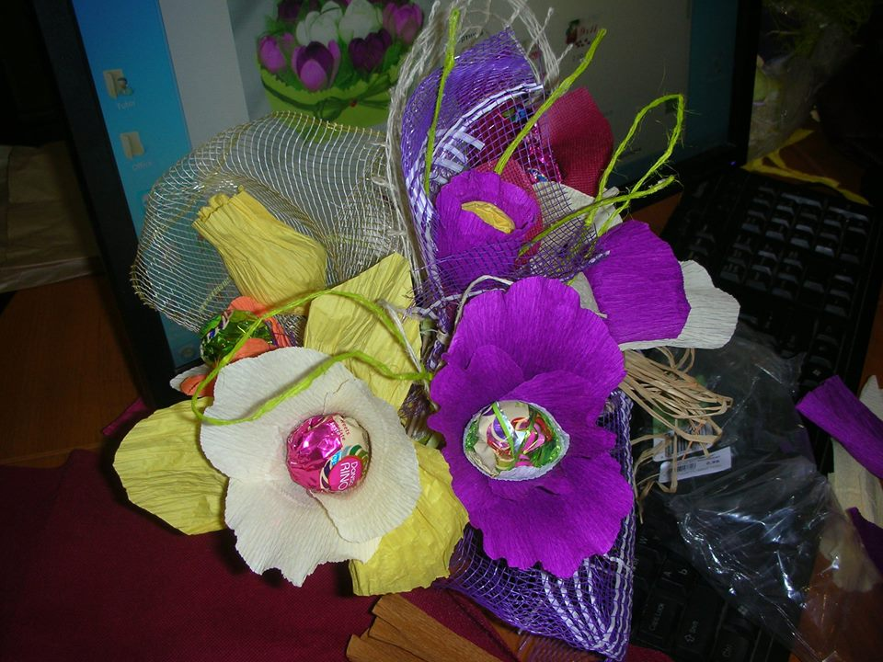

Slide 10
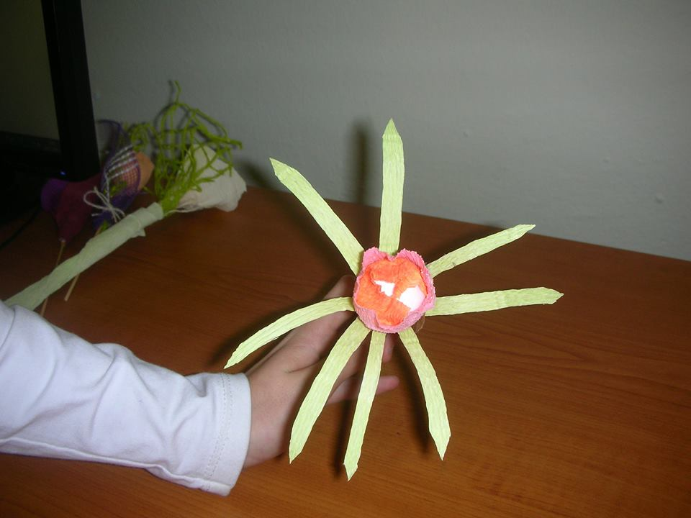

Slide 11
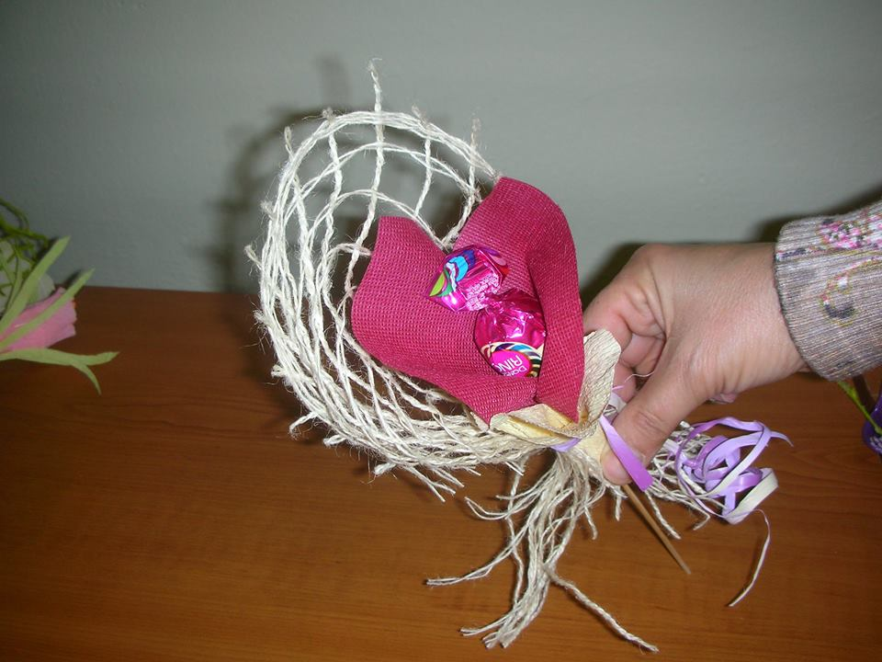

Slide 12
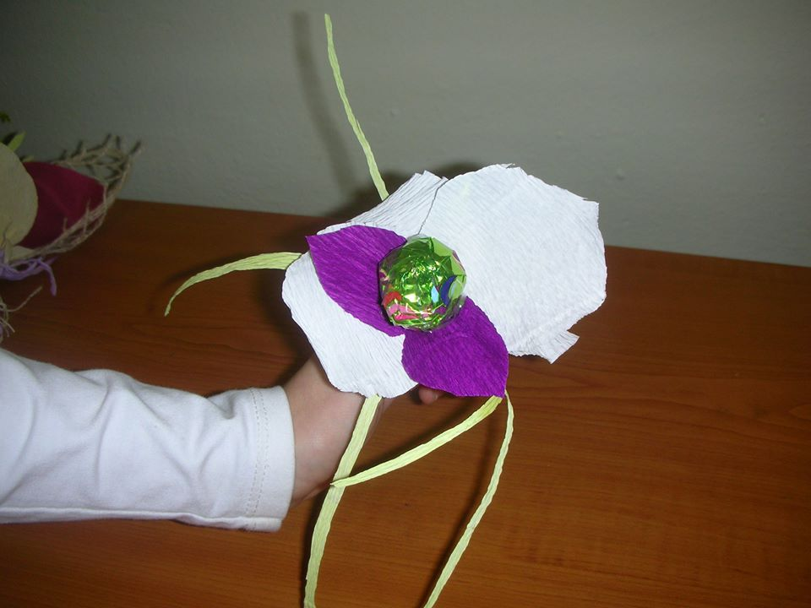

Slide 13
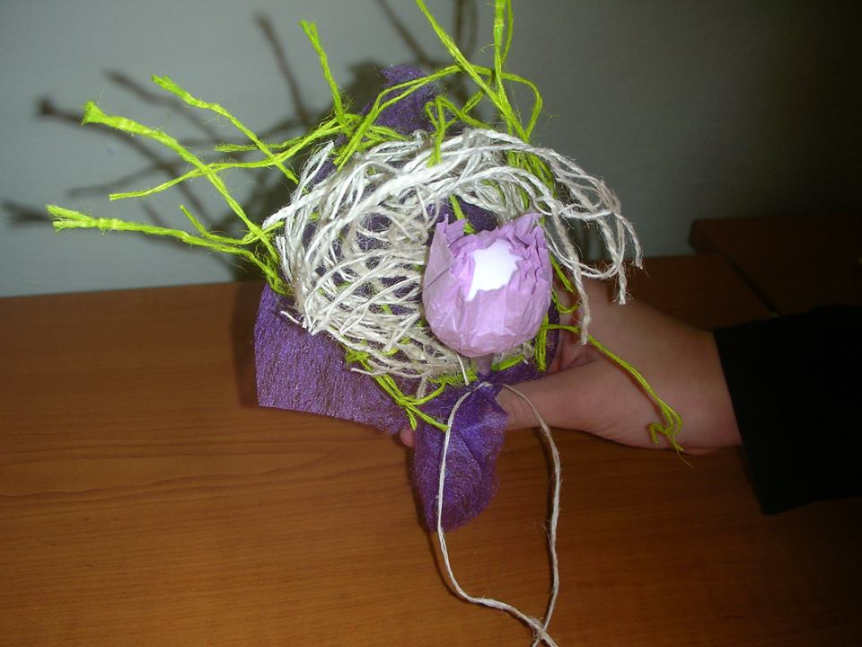

Slide 14
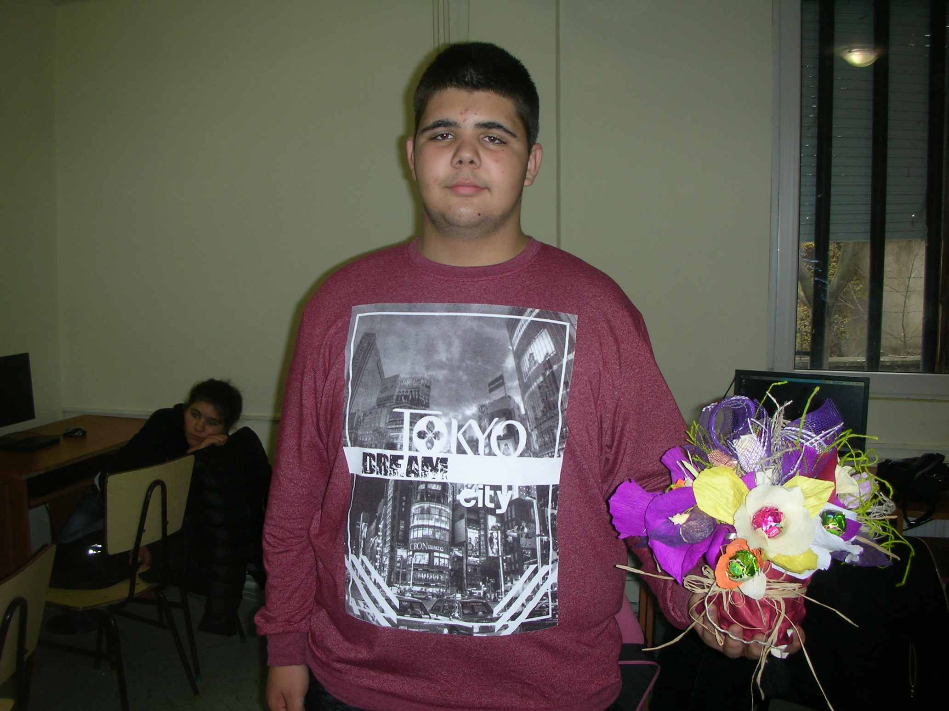

Slide 15
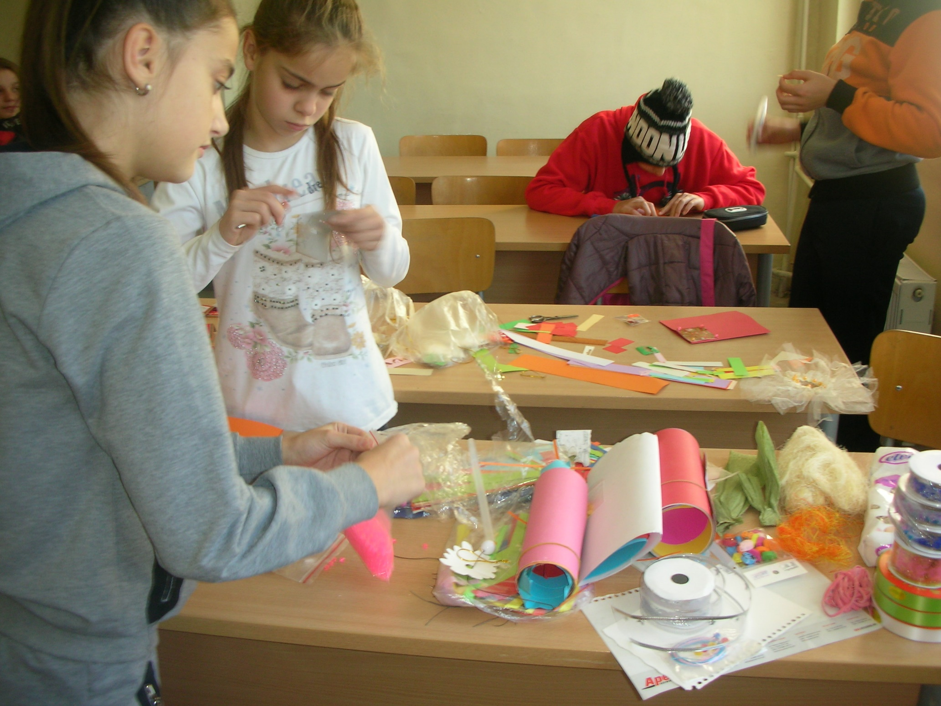

Slide 16
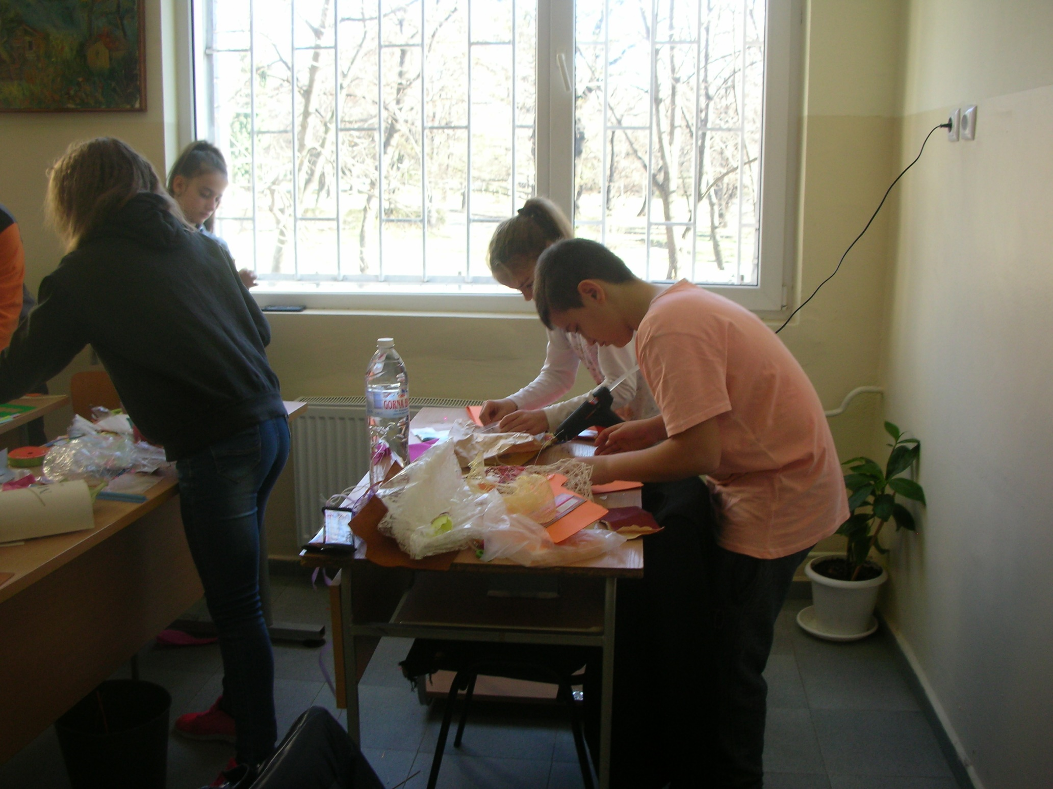

Slide 17
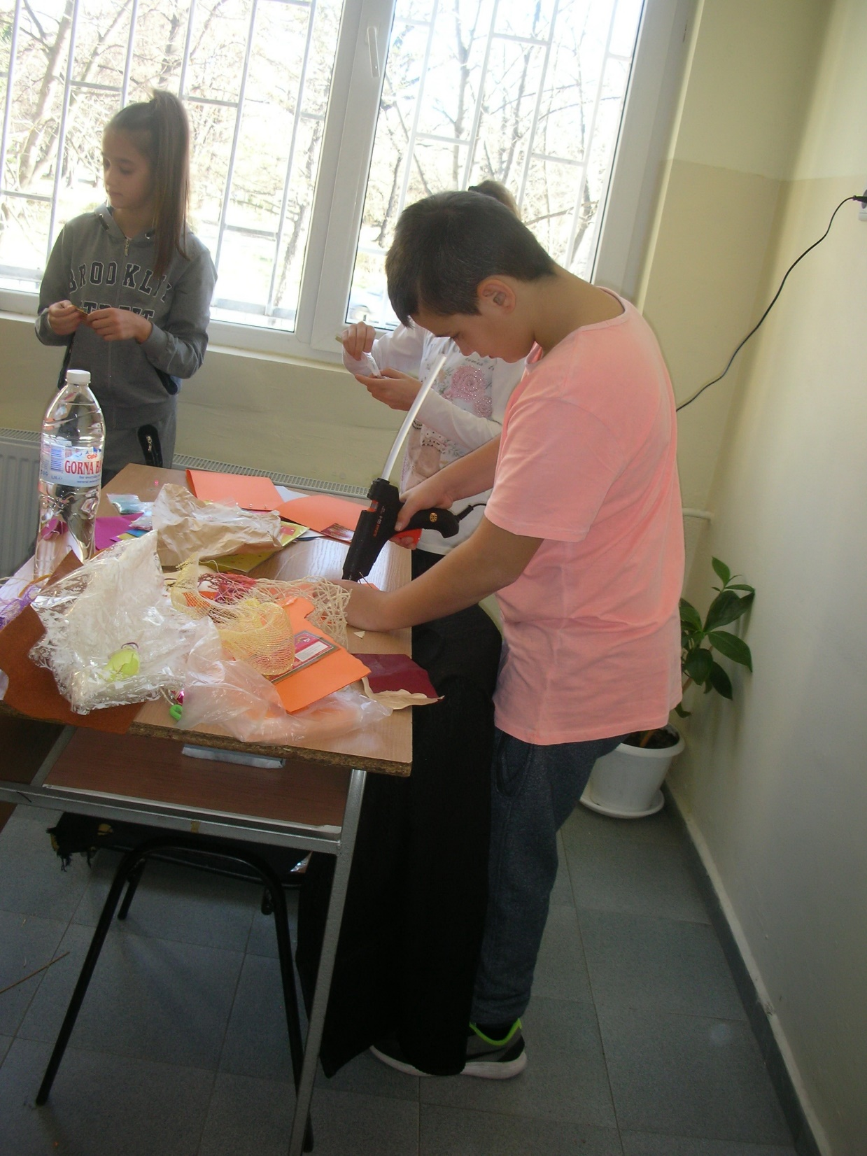

Slide 18
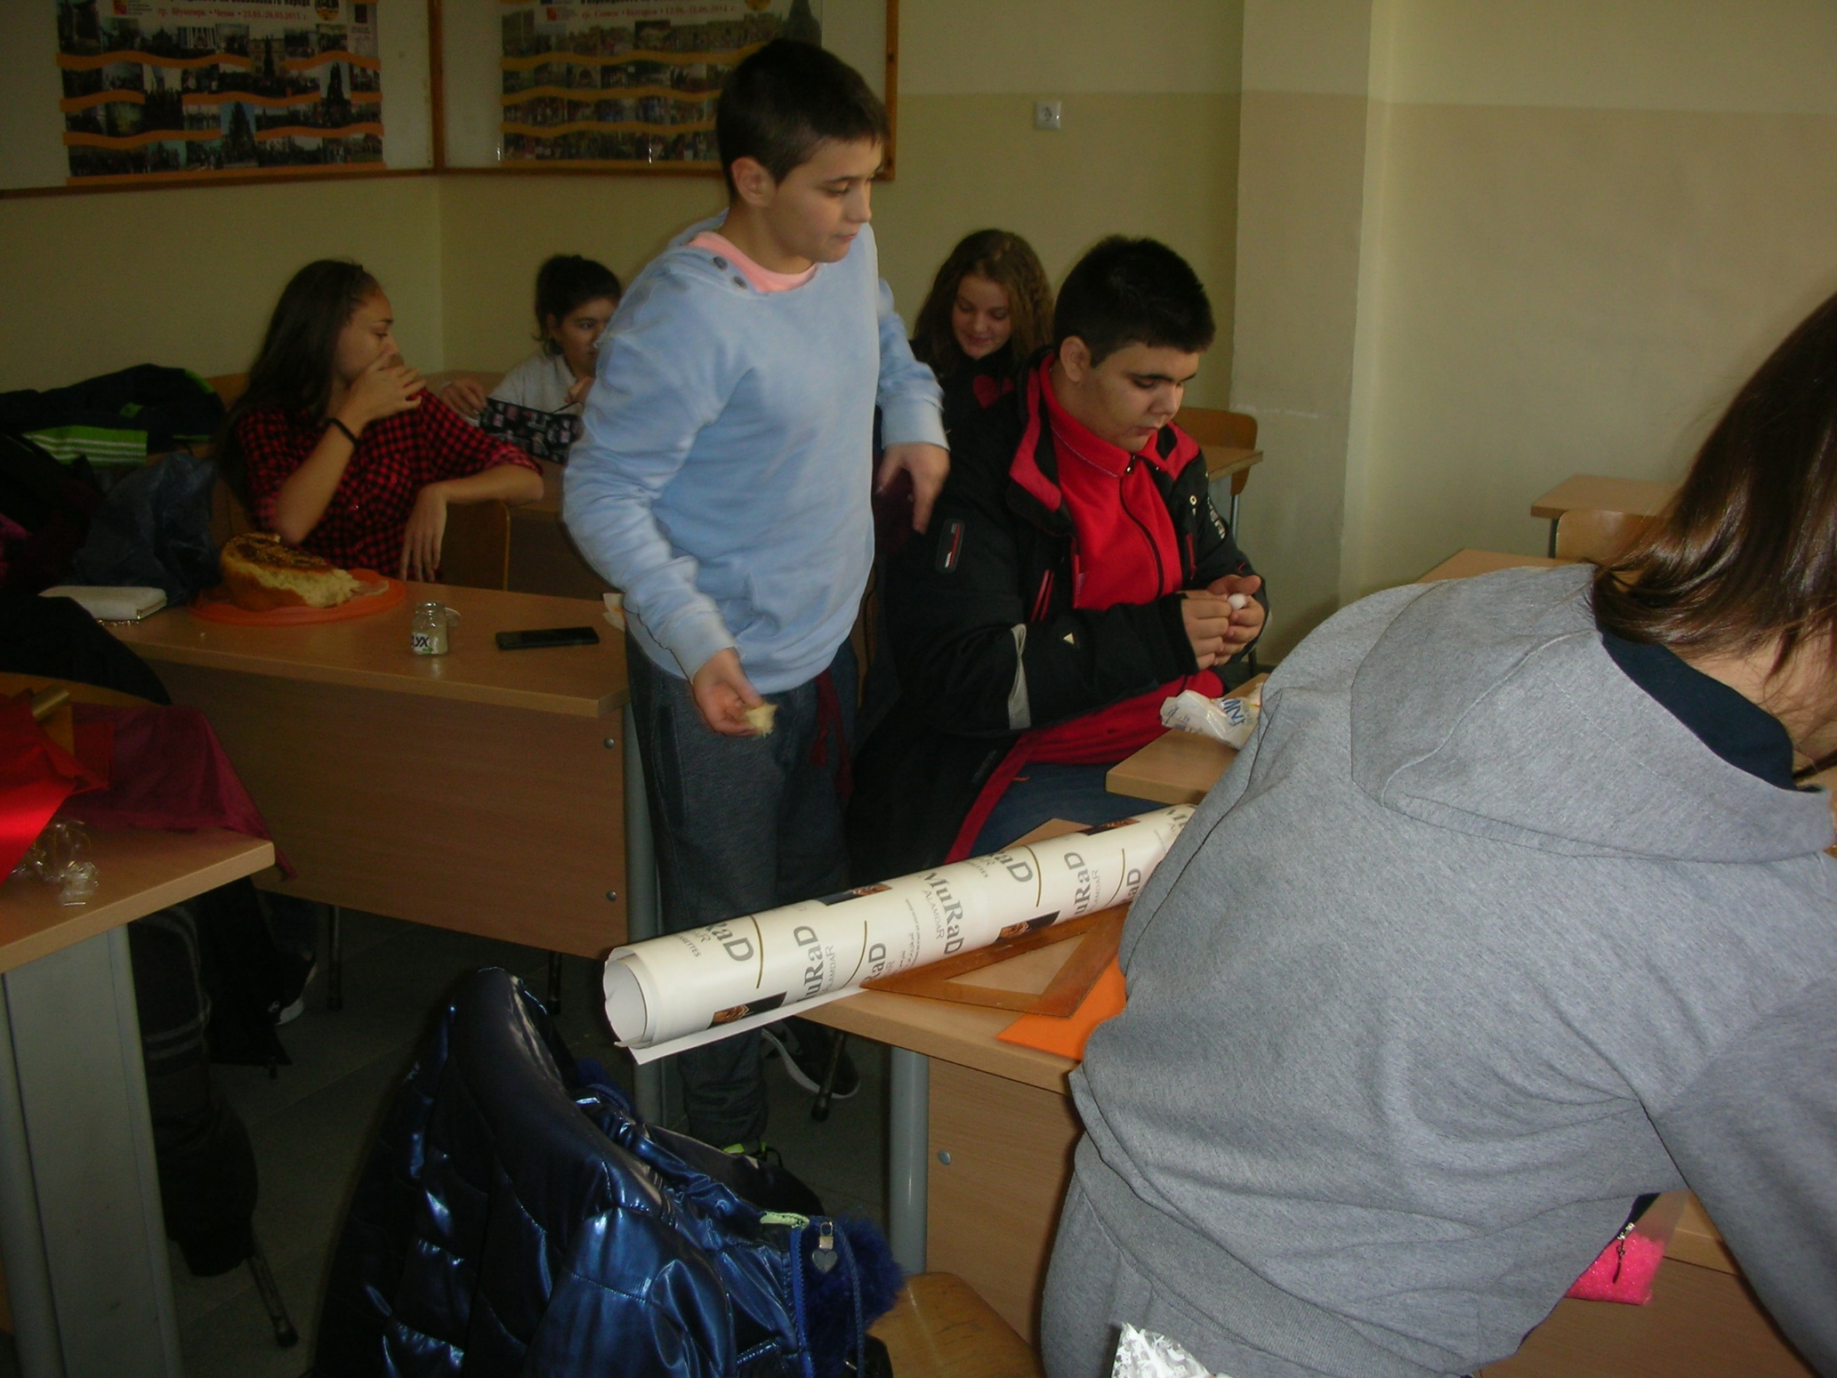

Slide 19
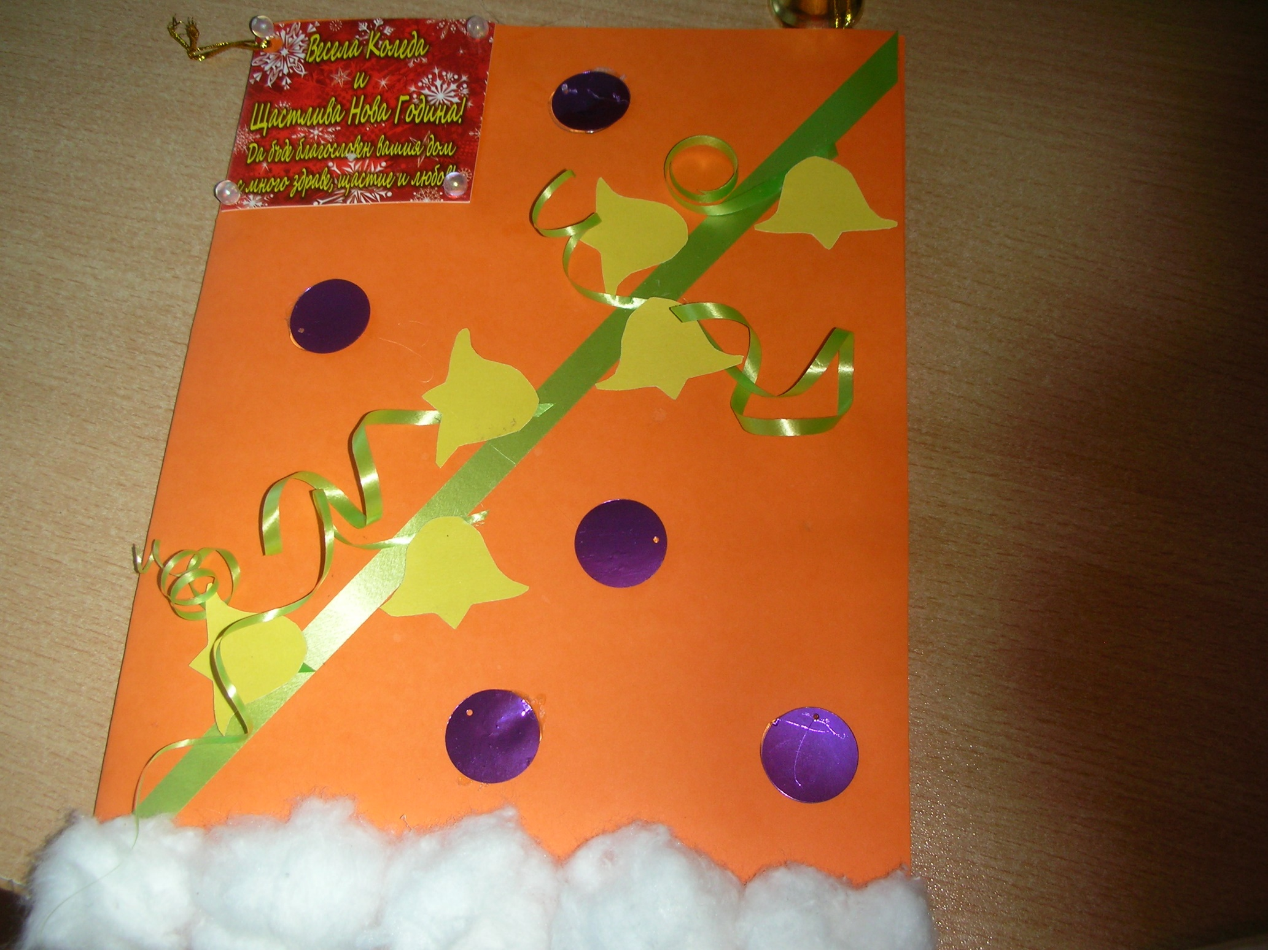

Slide 20
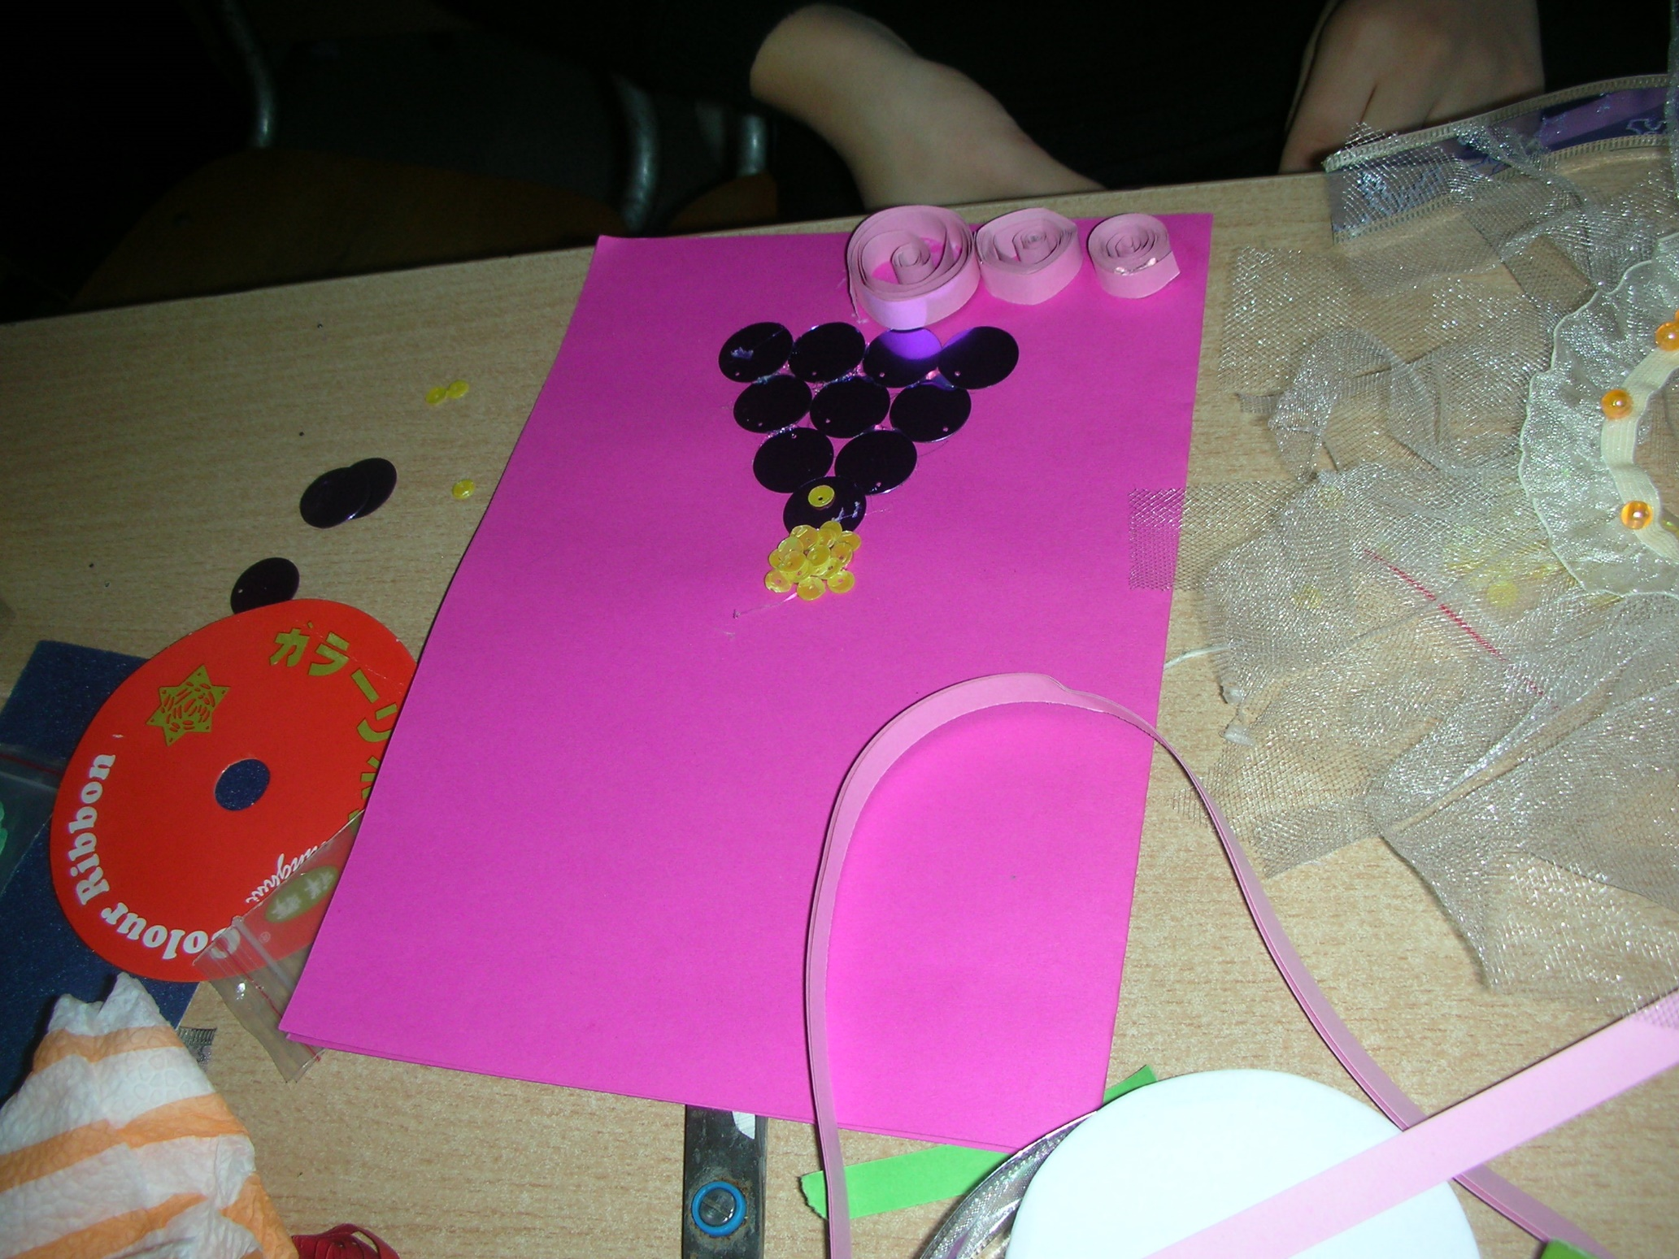

Slide 21
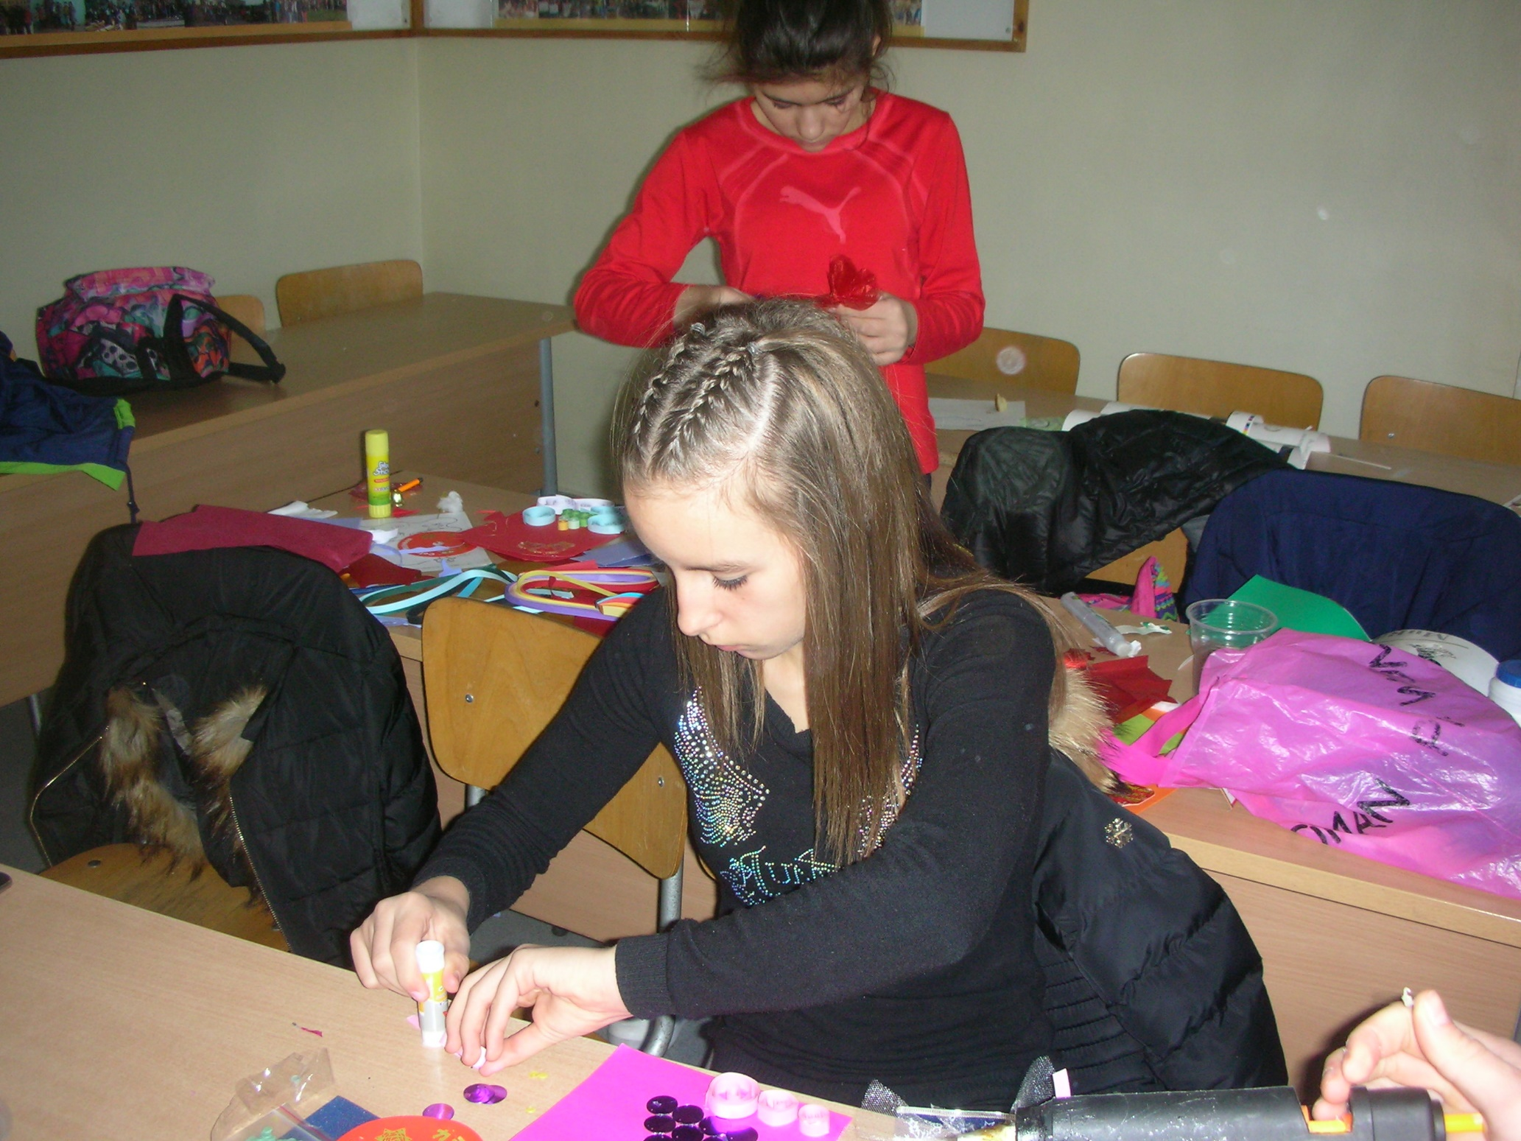

Slide 22
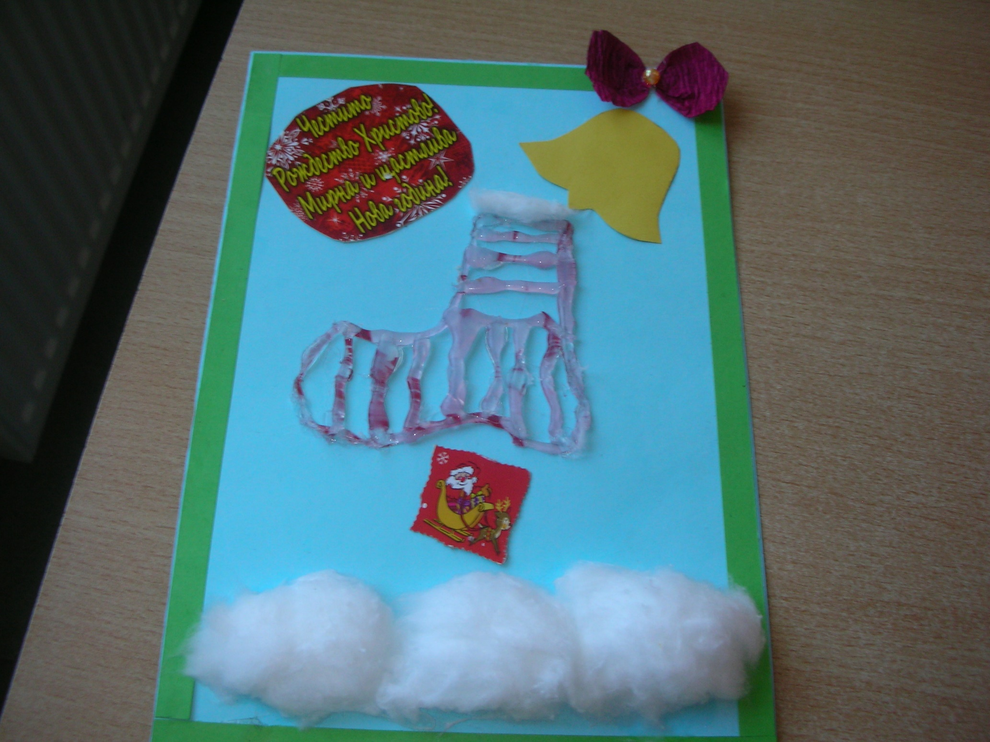

Slide 23
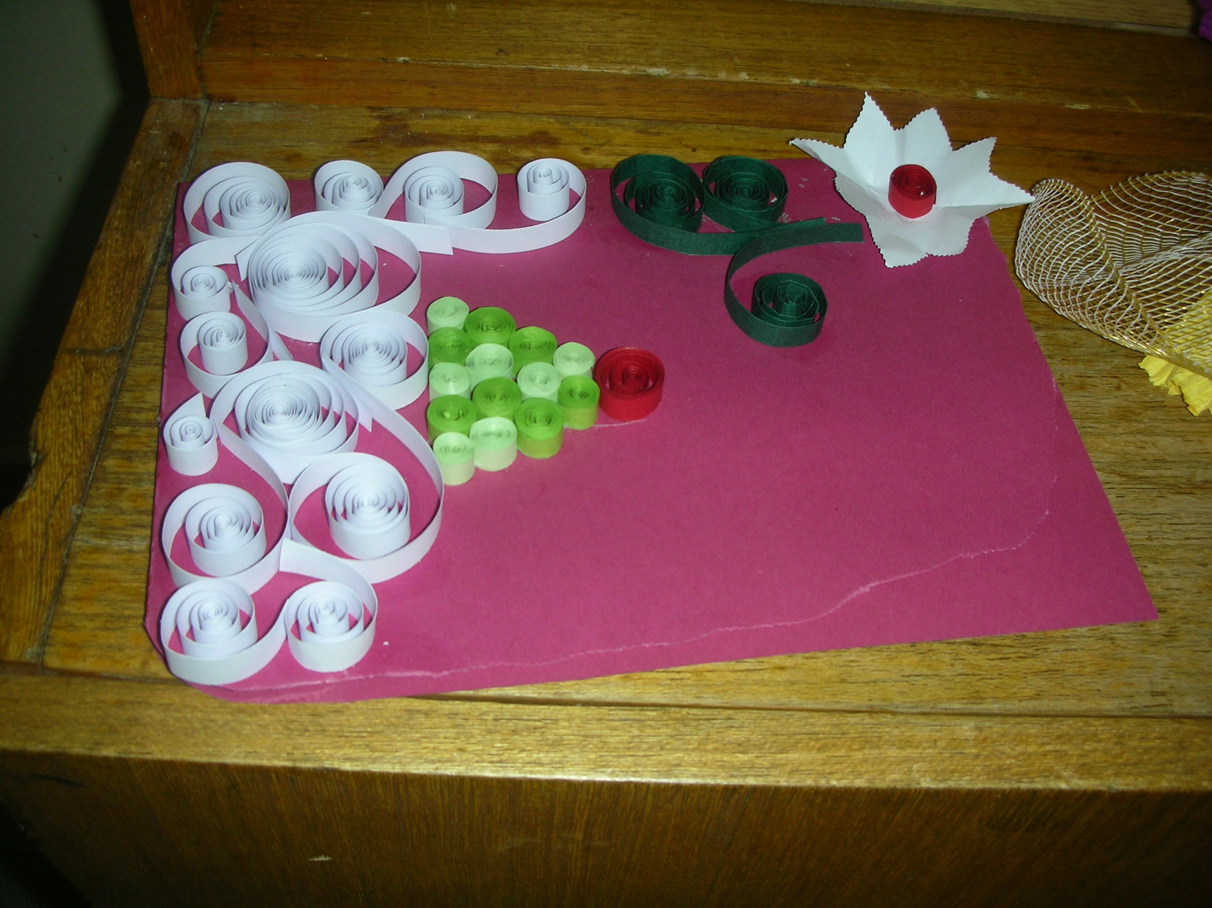

Slide 24
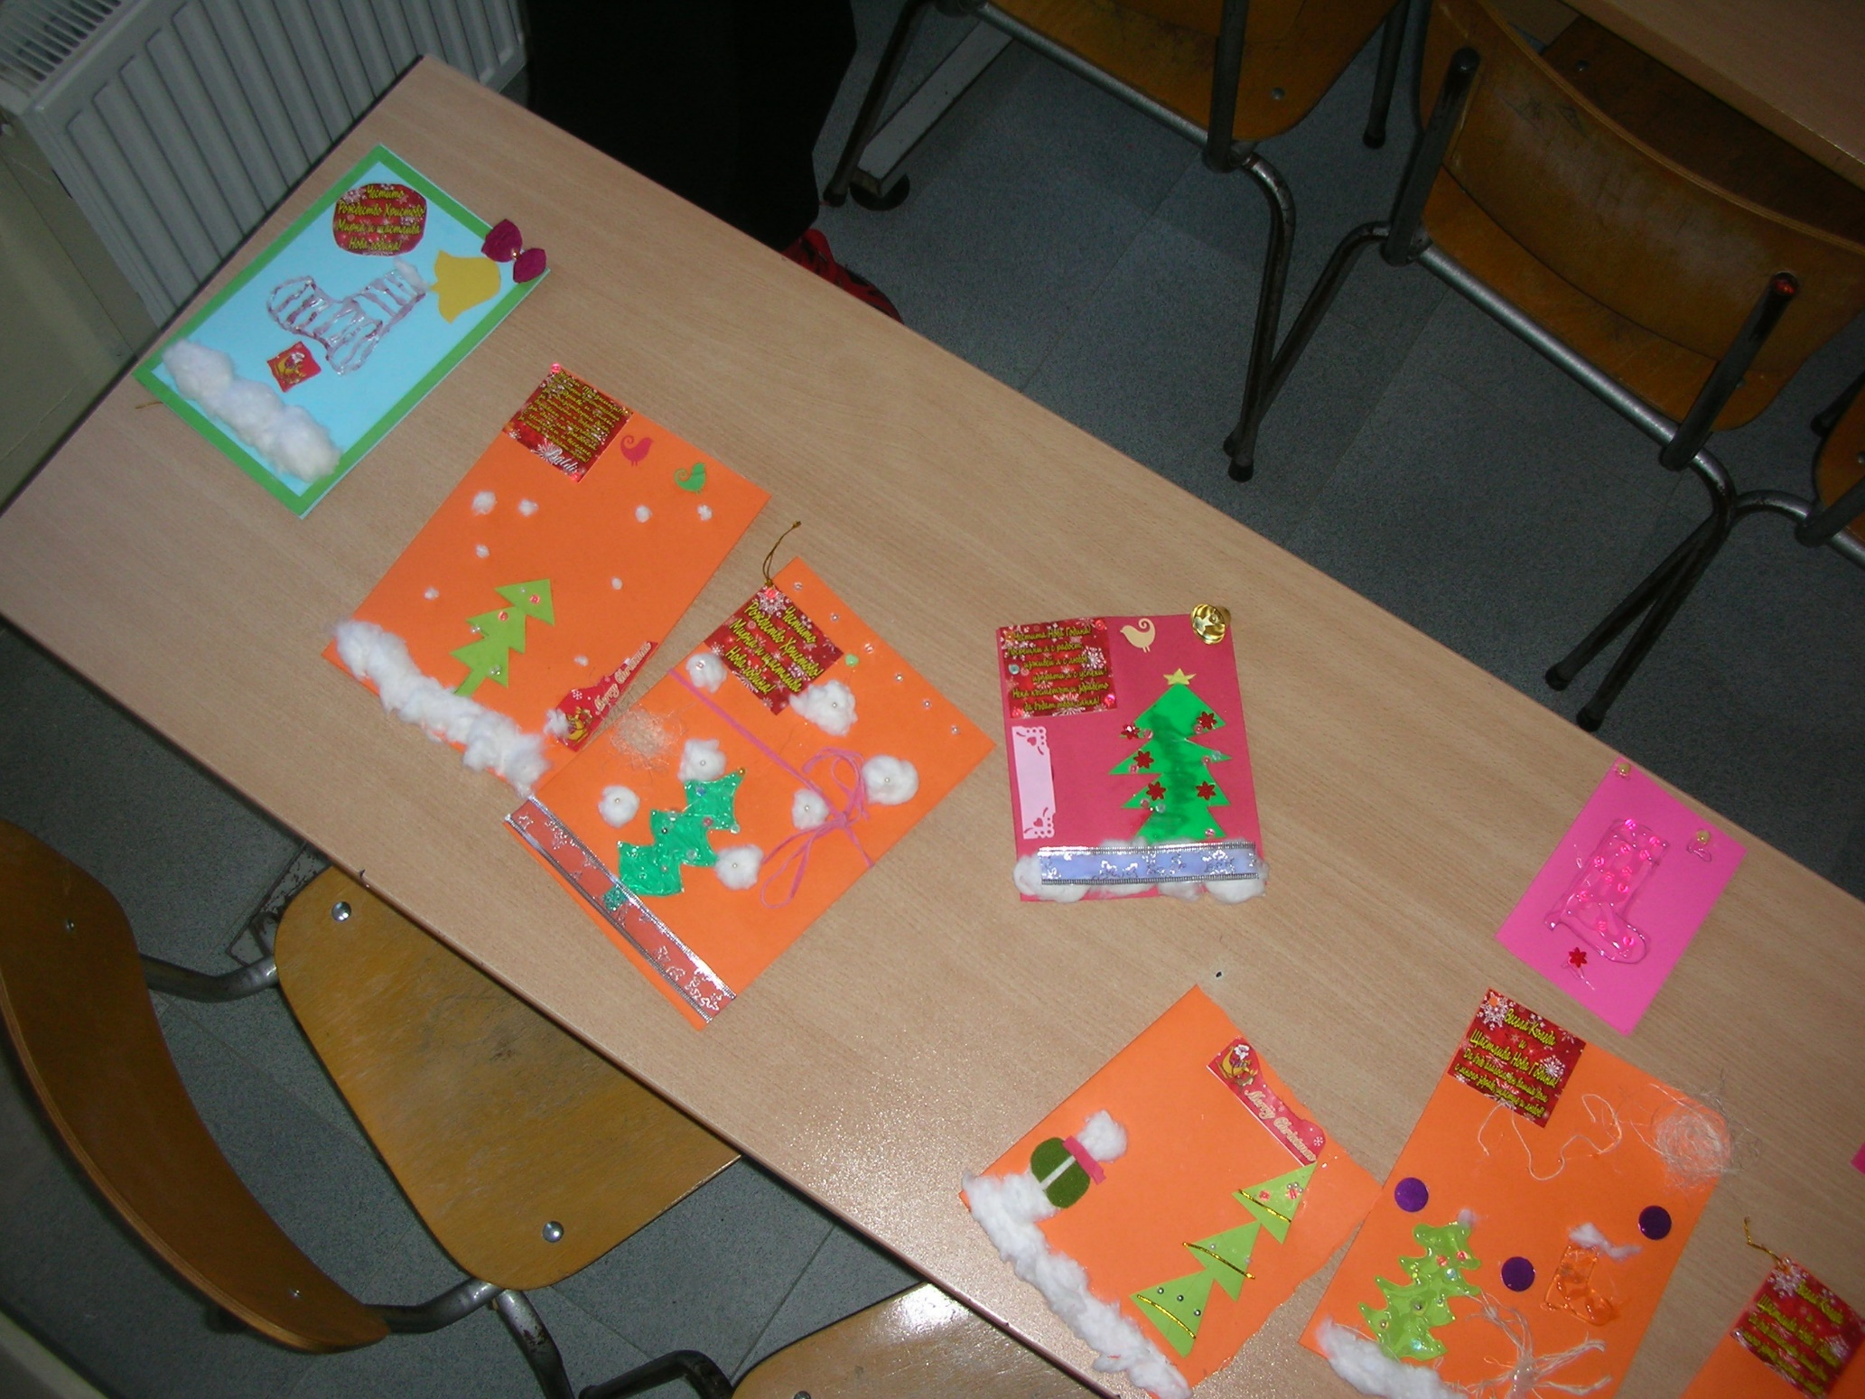

Slide 25
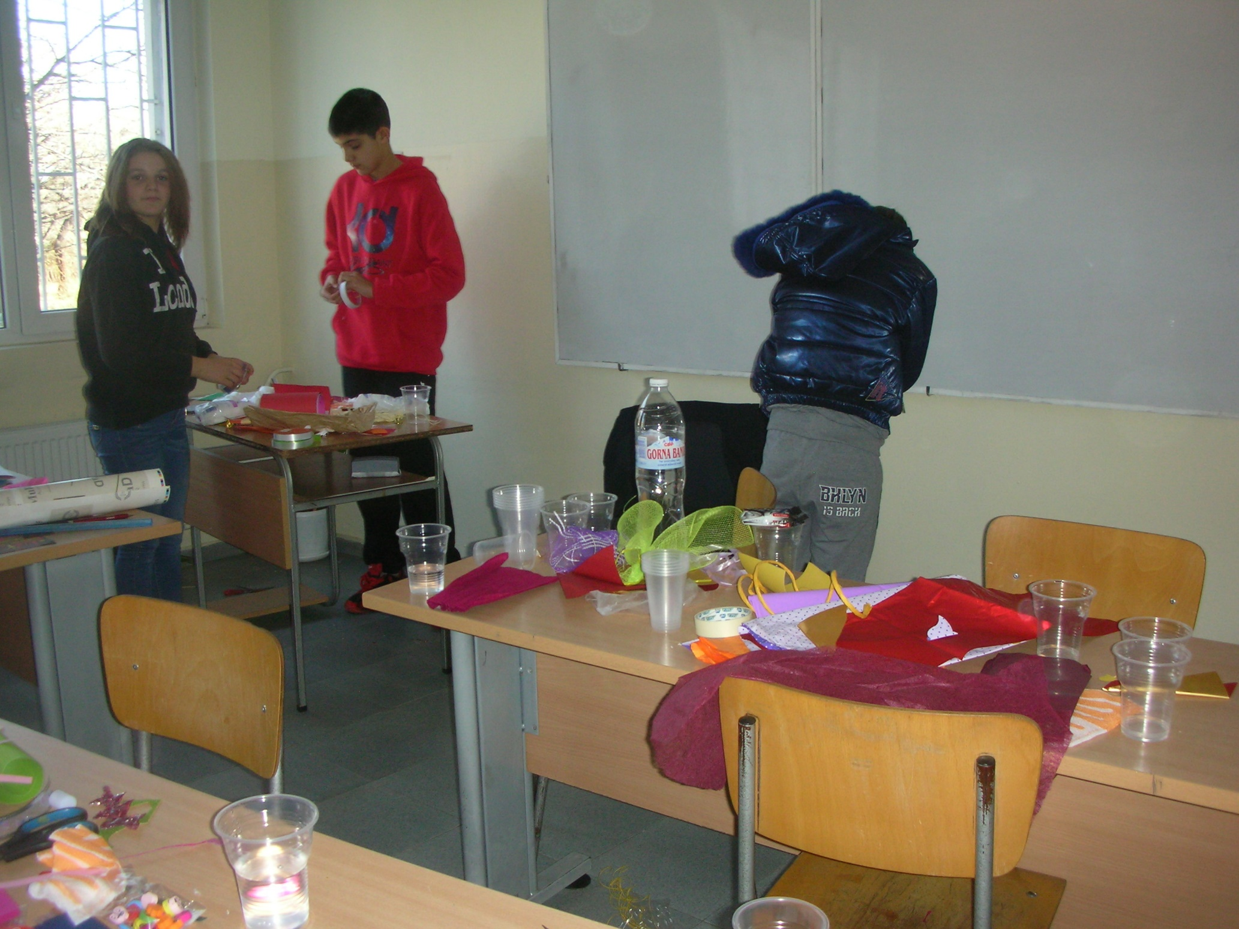

Slide 26
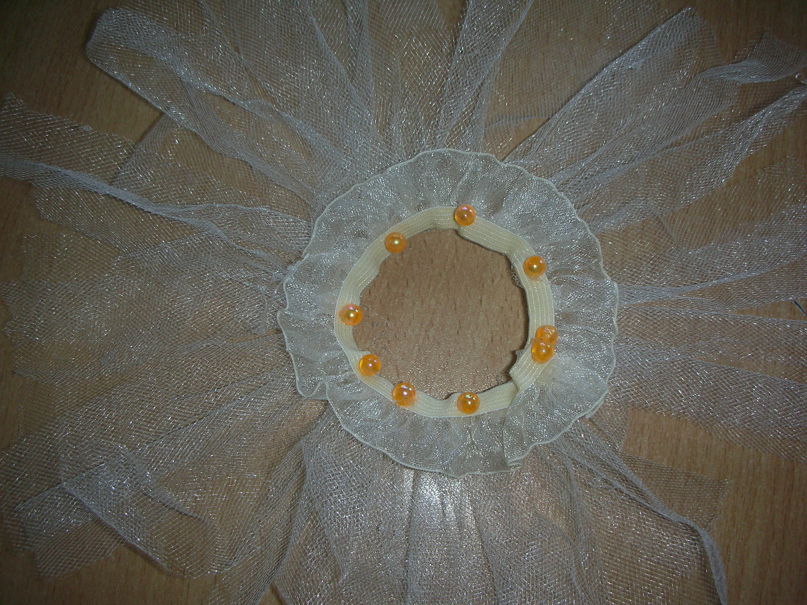

Slide 27
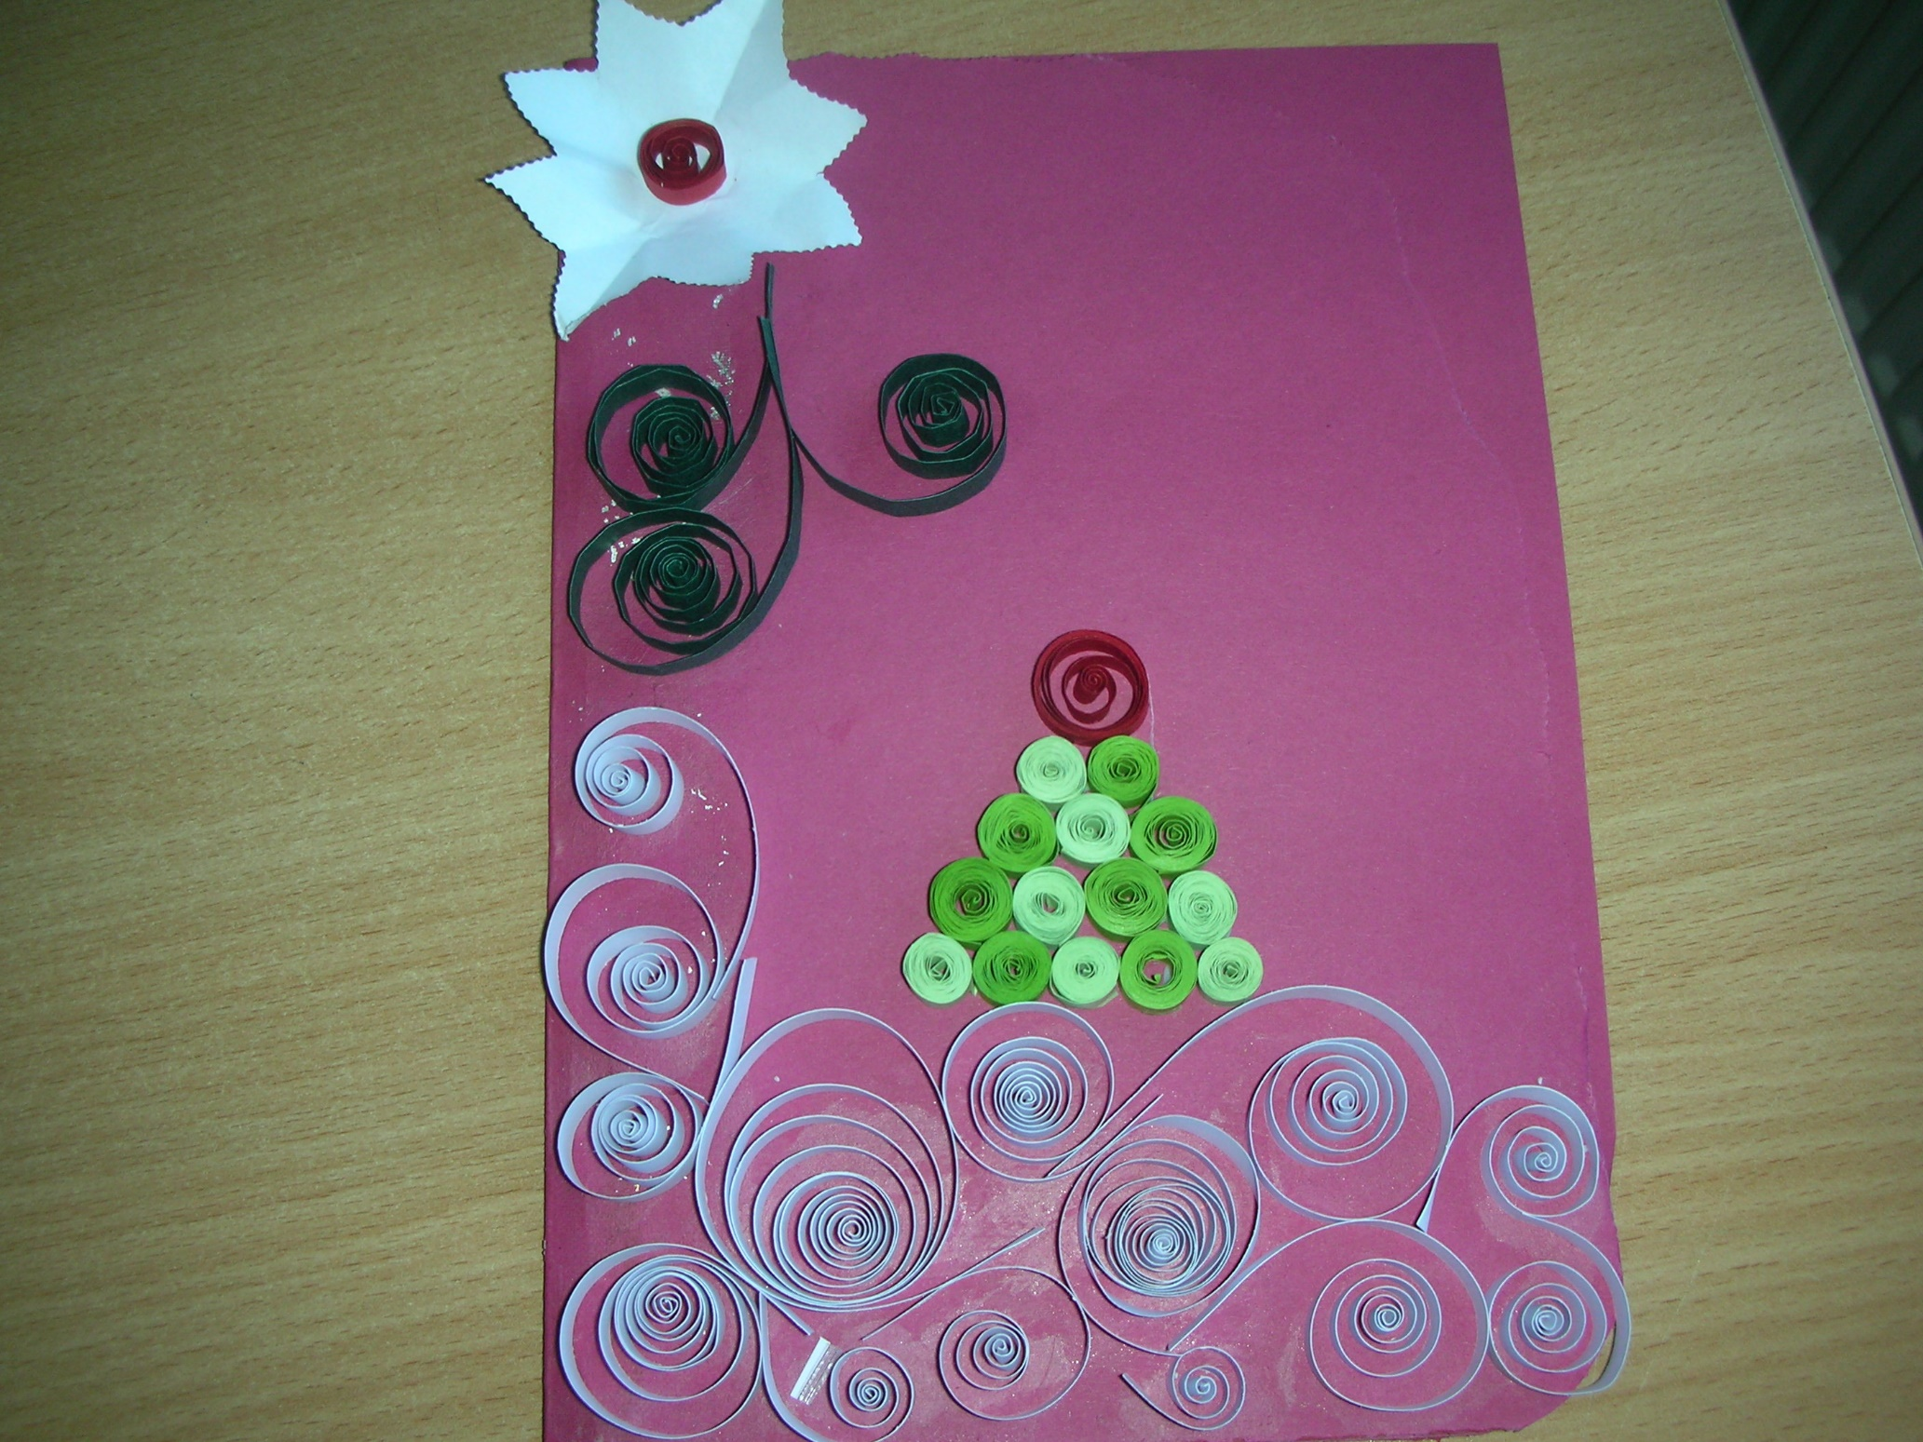

Slide 28
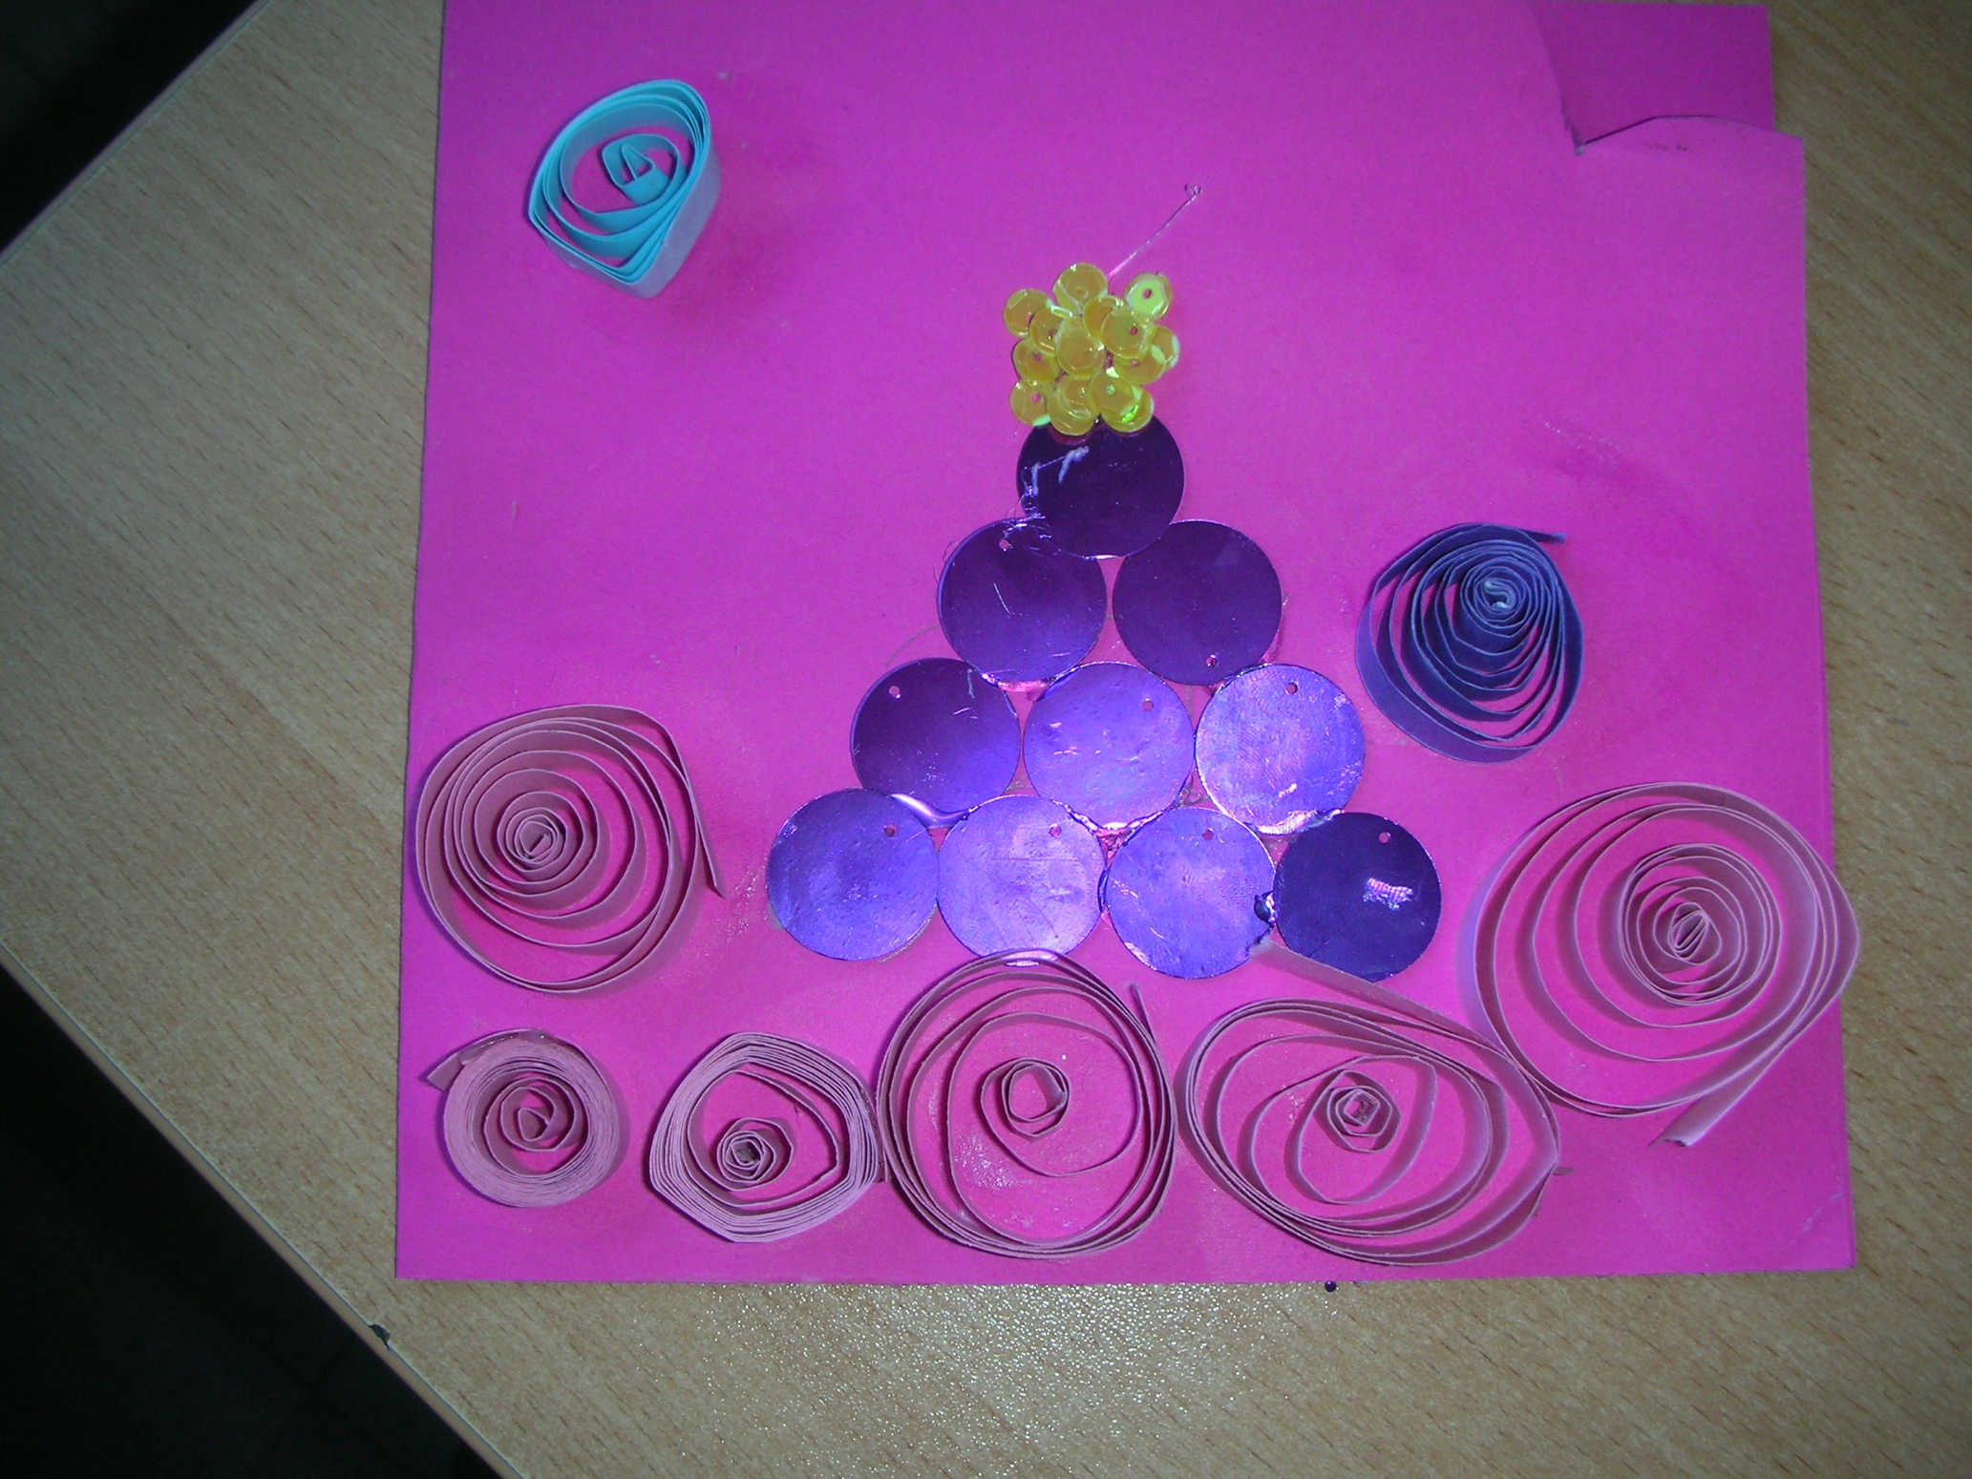

Slide 29
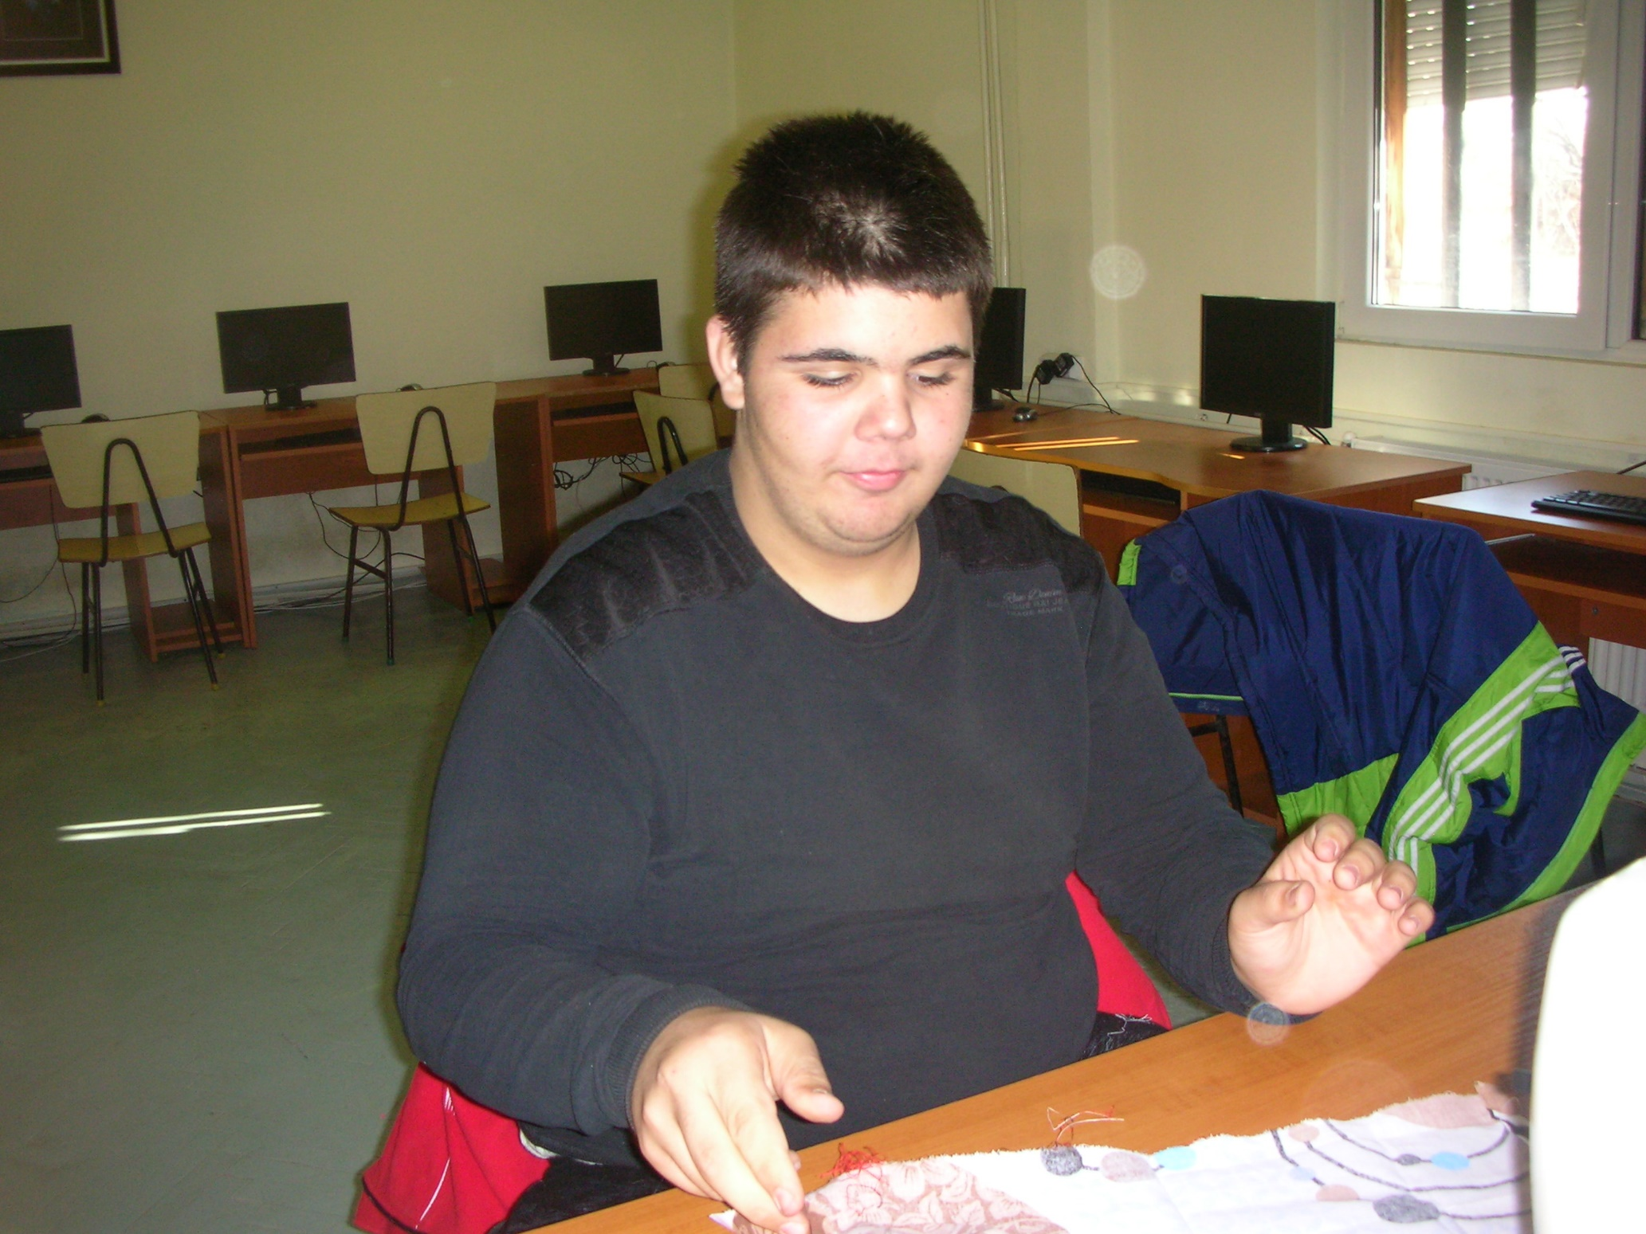

Slide 30
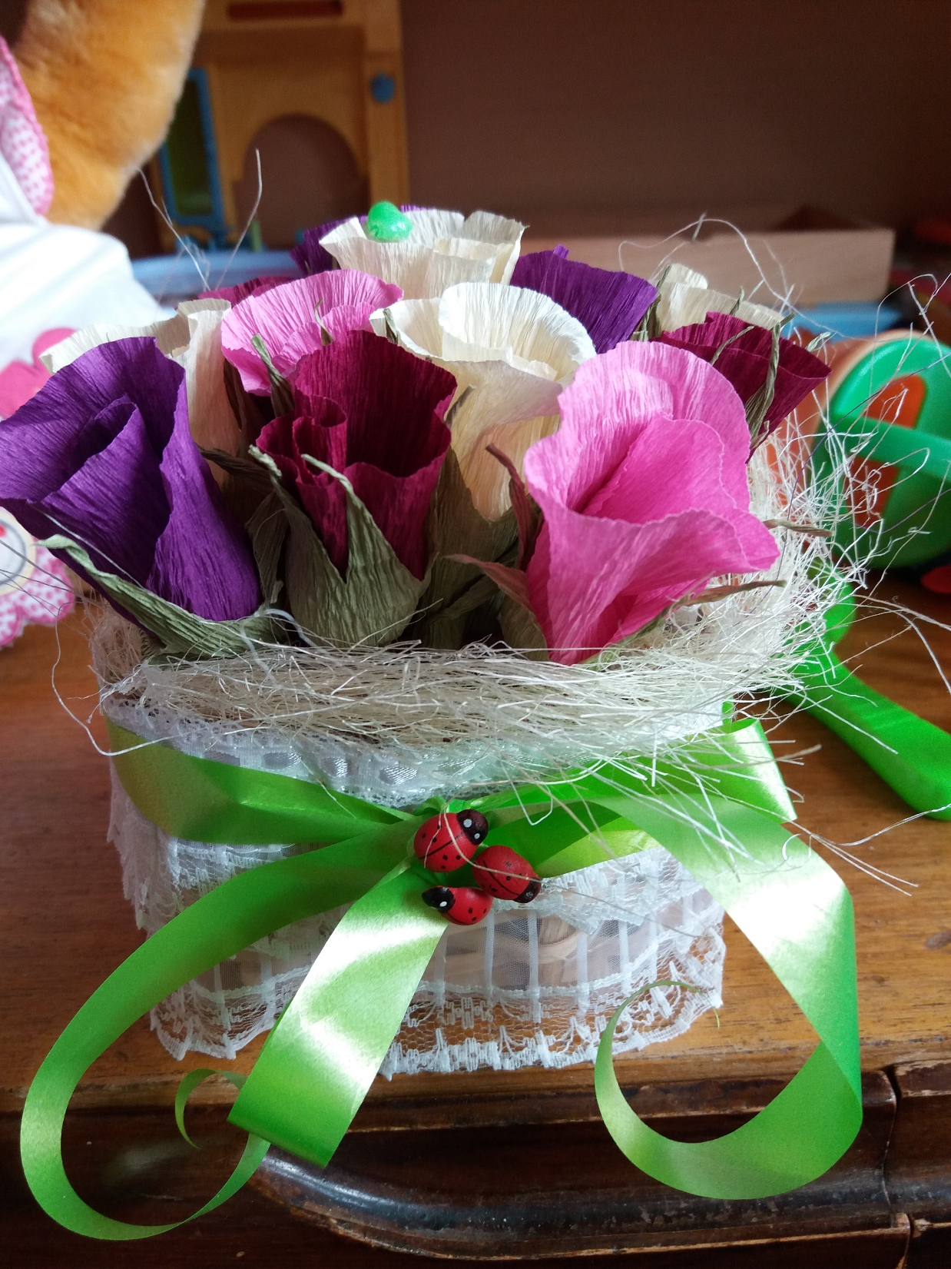

Slide 31
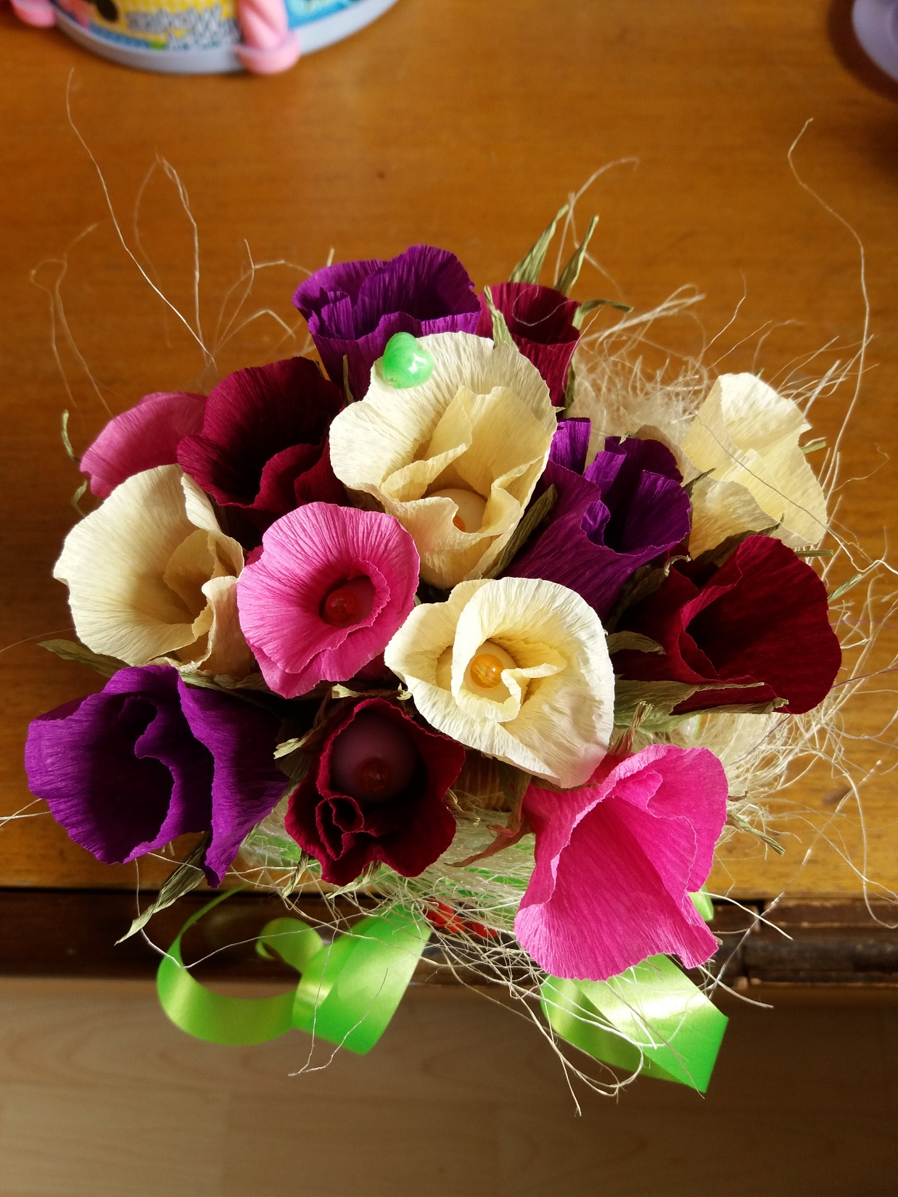

Slide 32
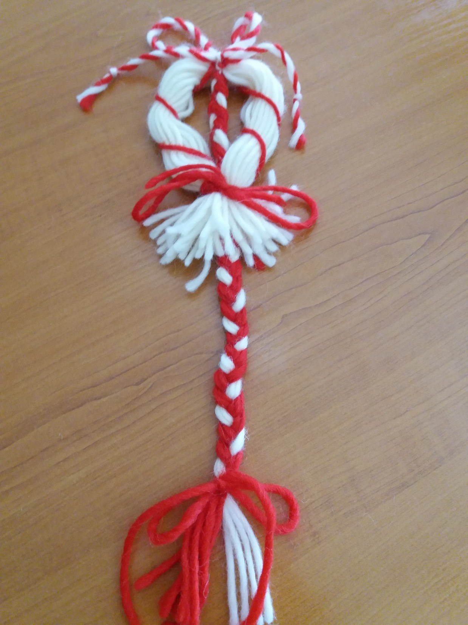

Slide 33
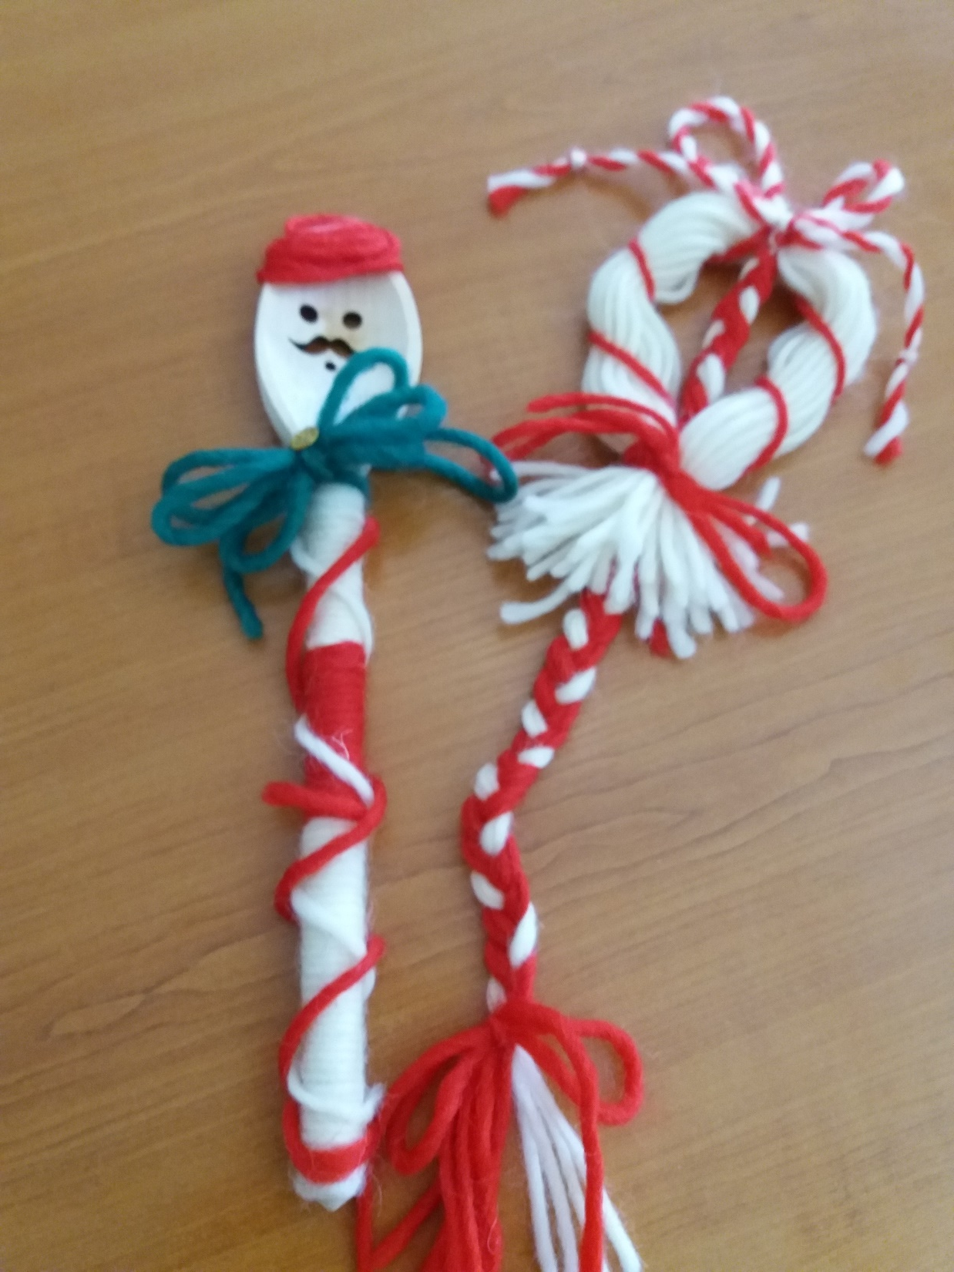

Slide 34
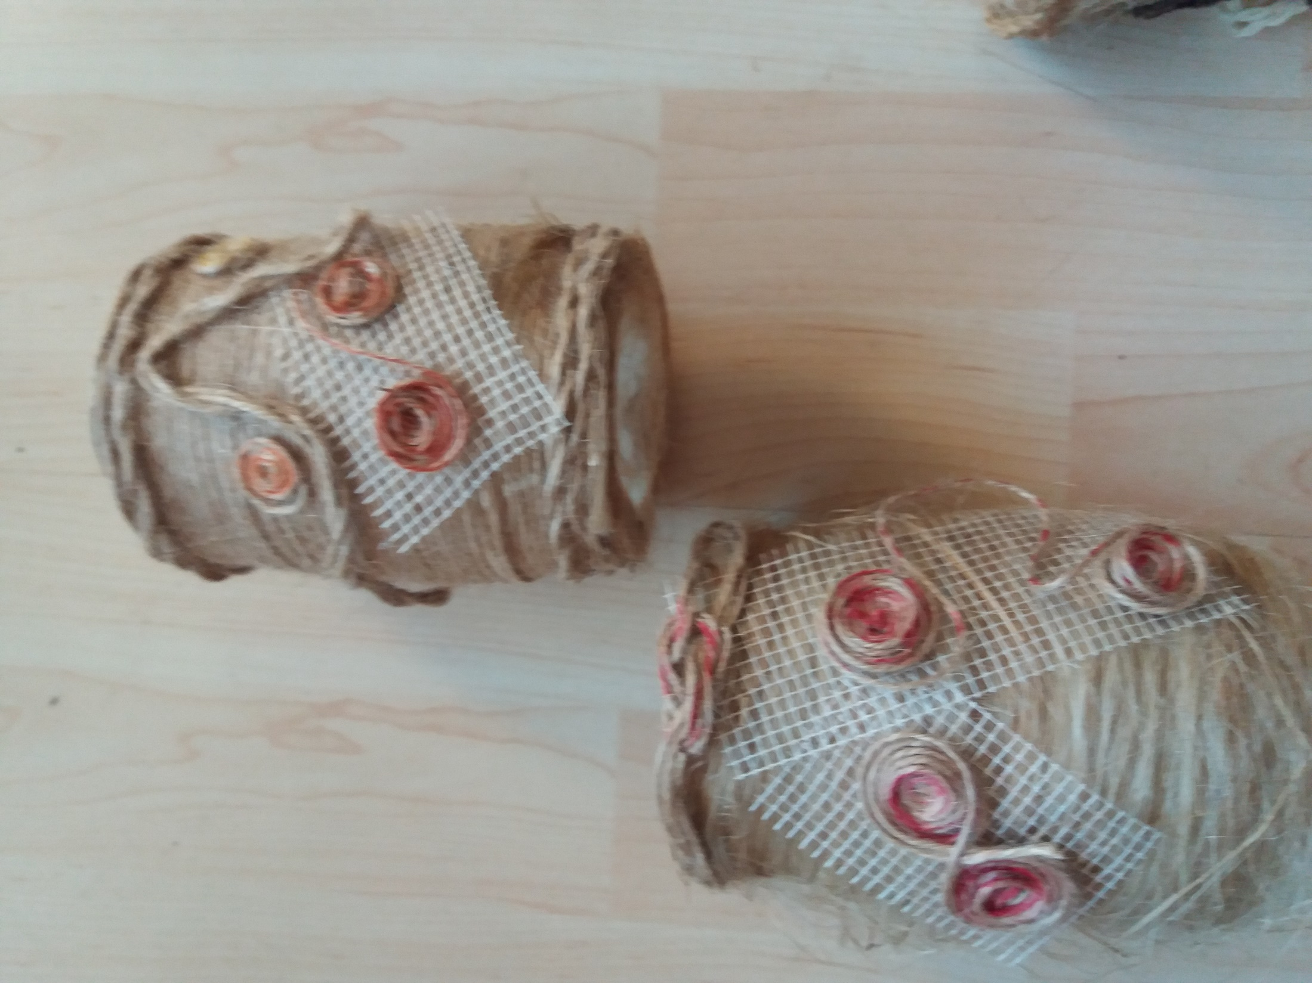

Slide 35
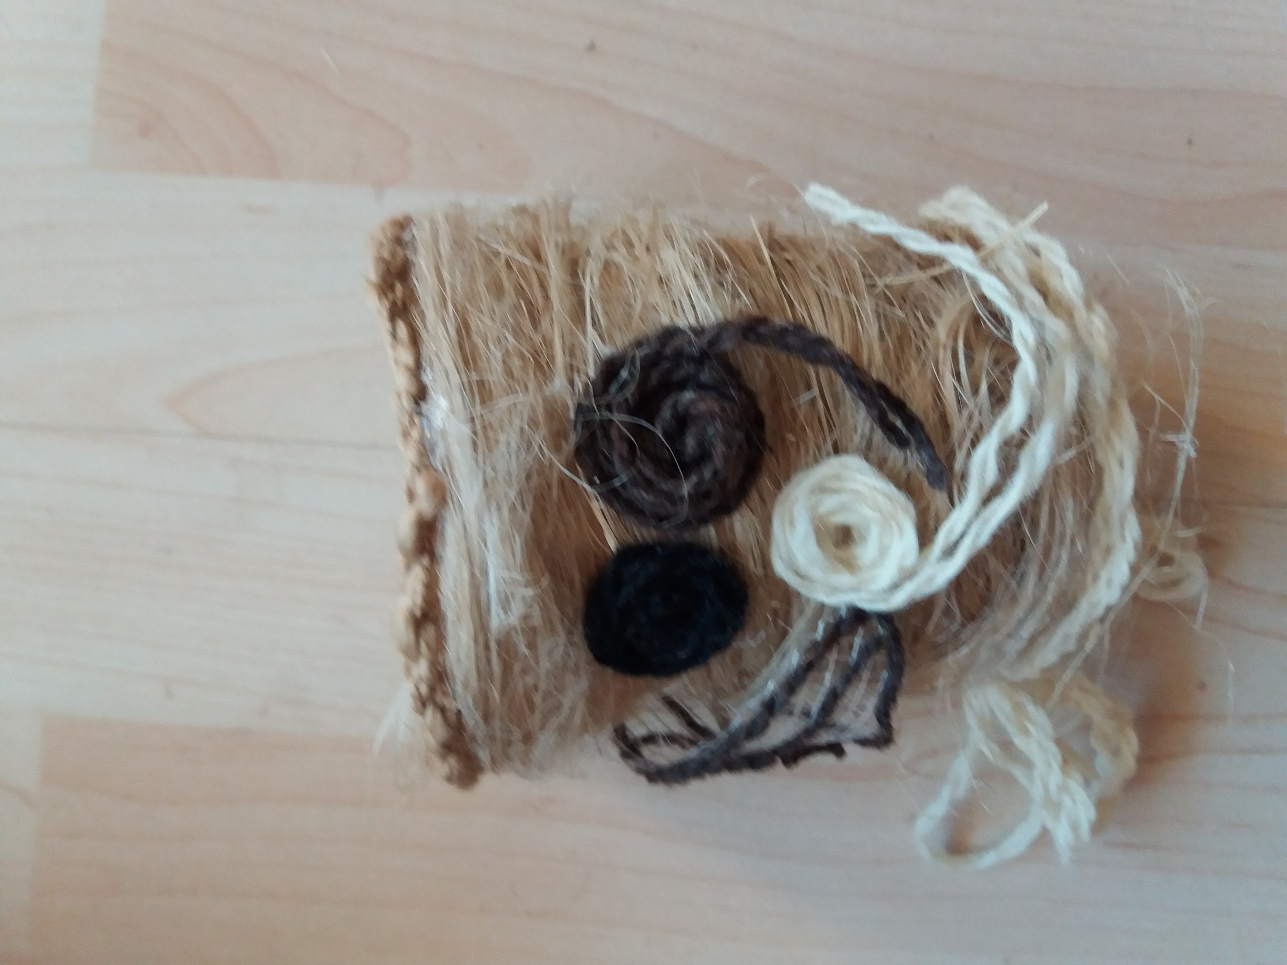

Slide 36
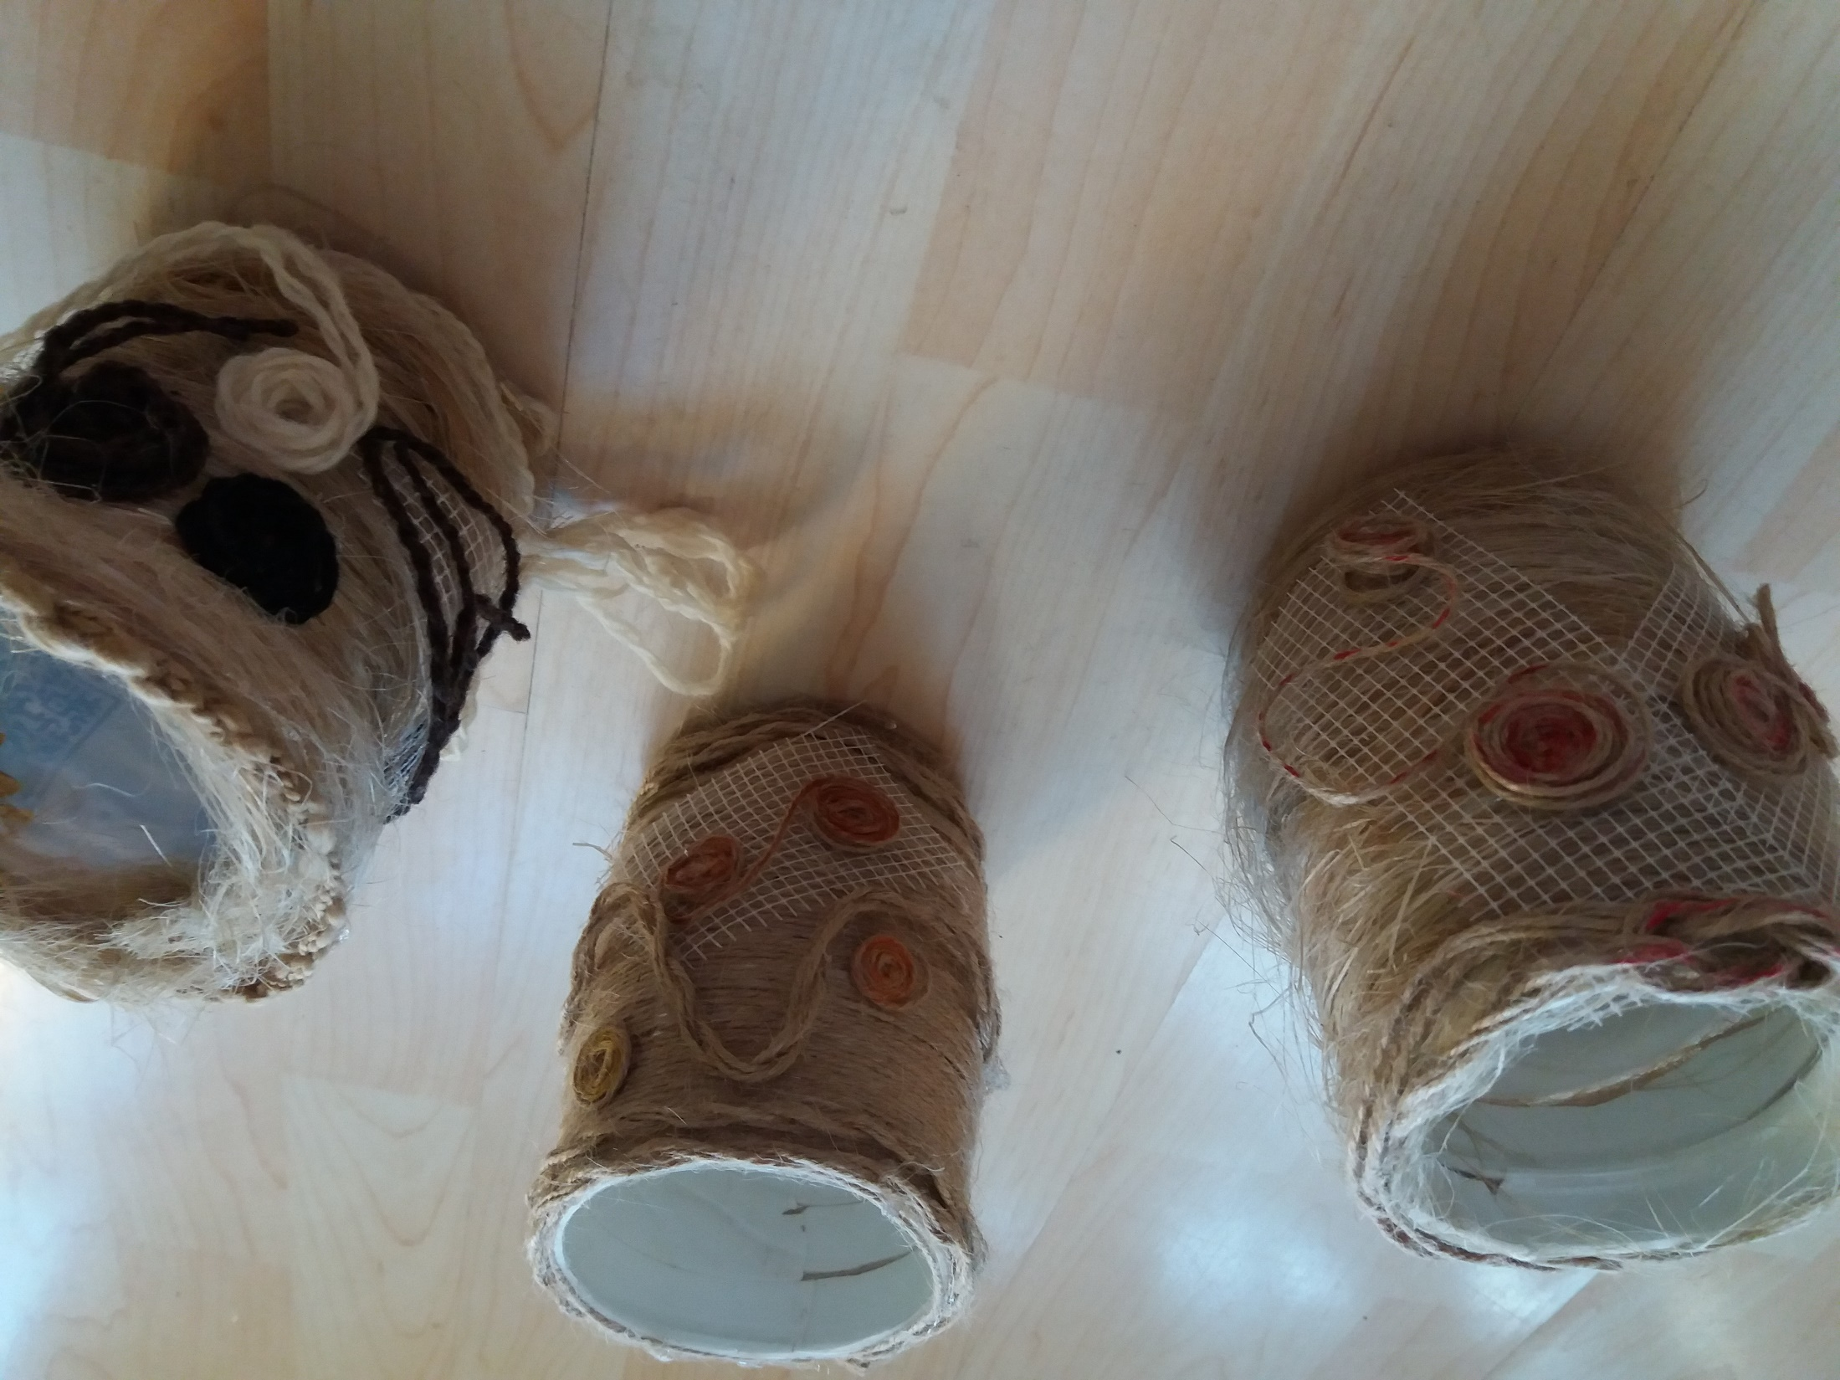

Slide 37
НАПРАВИХМЕ УНИКАЛНИ ИЗНЕНАДИ ЗА НАШИТЕ УЧИТЕЛИ И ДИРЕКТОРИ

Slide 38
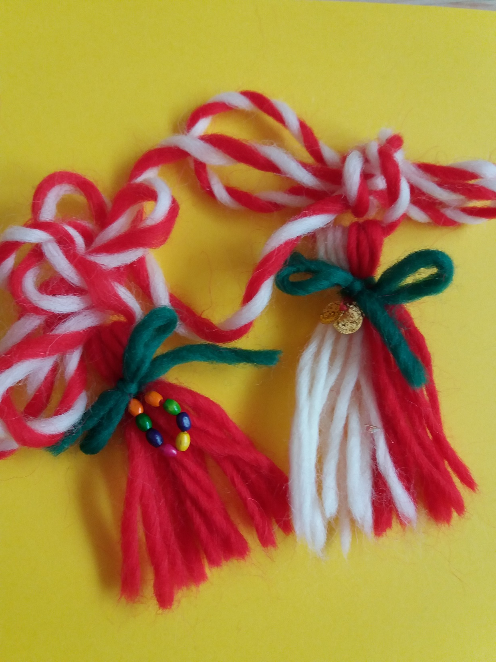

Slide 39
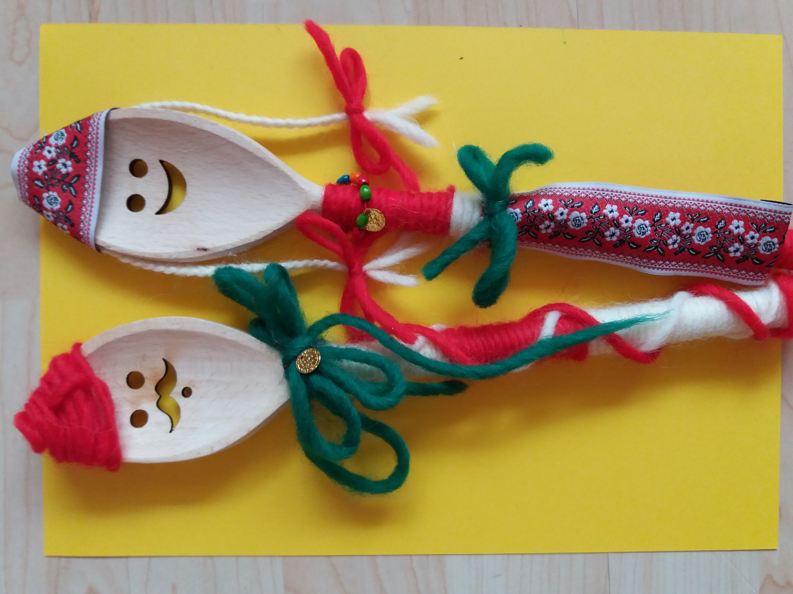

Slide 40
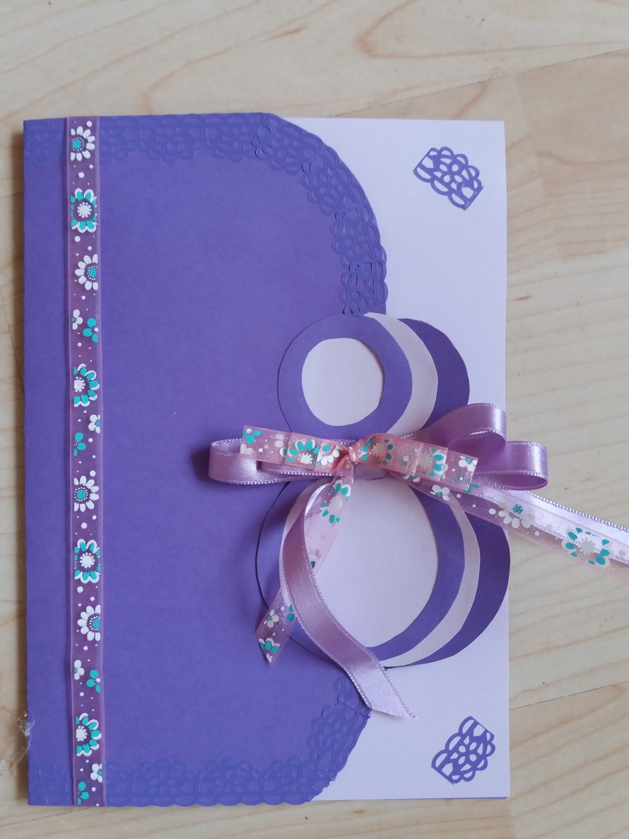

Slide 41
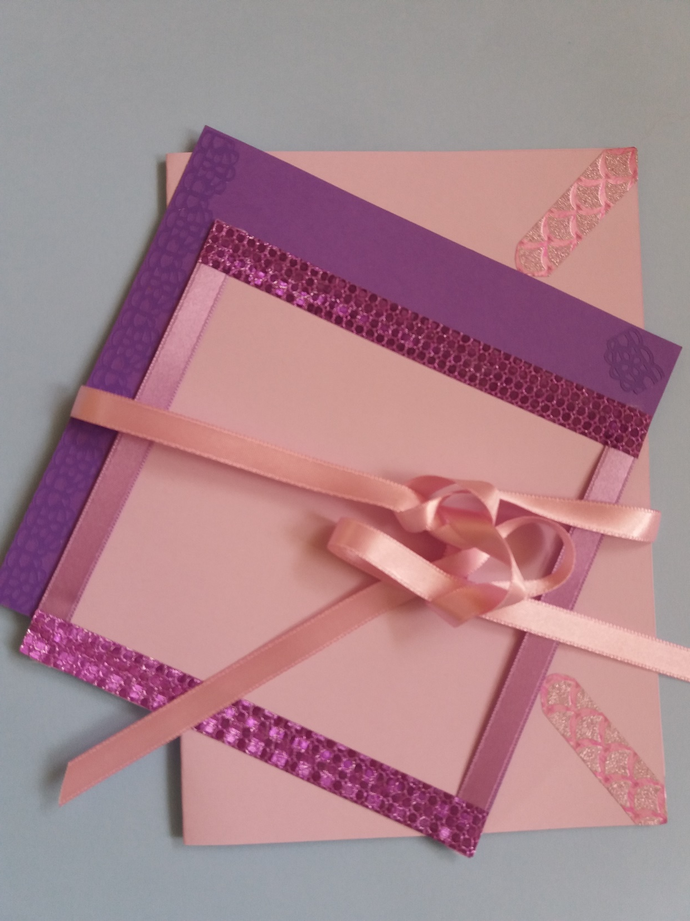

Slide 42
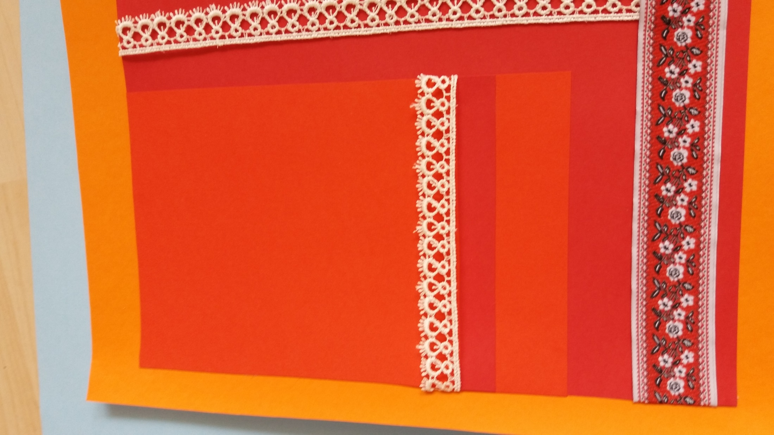

Slide 43
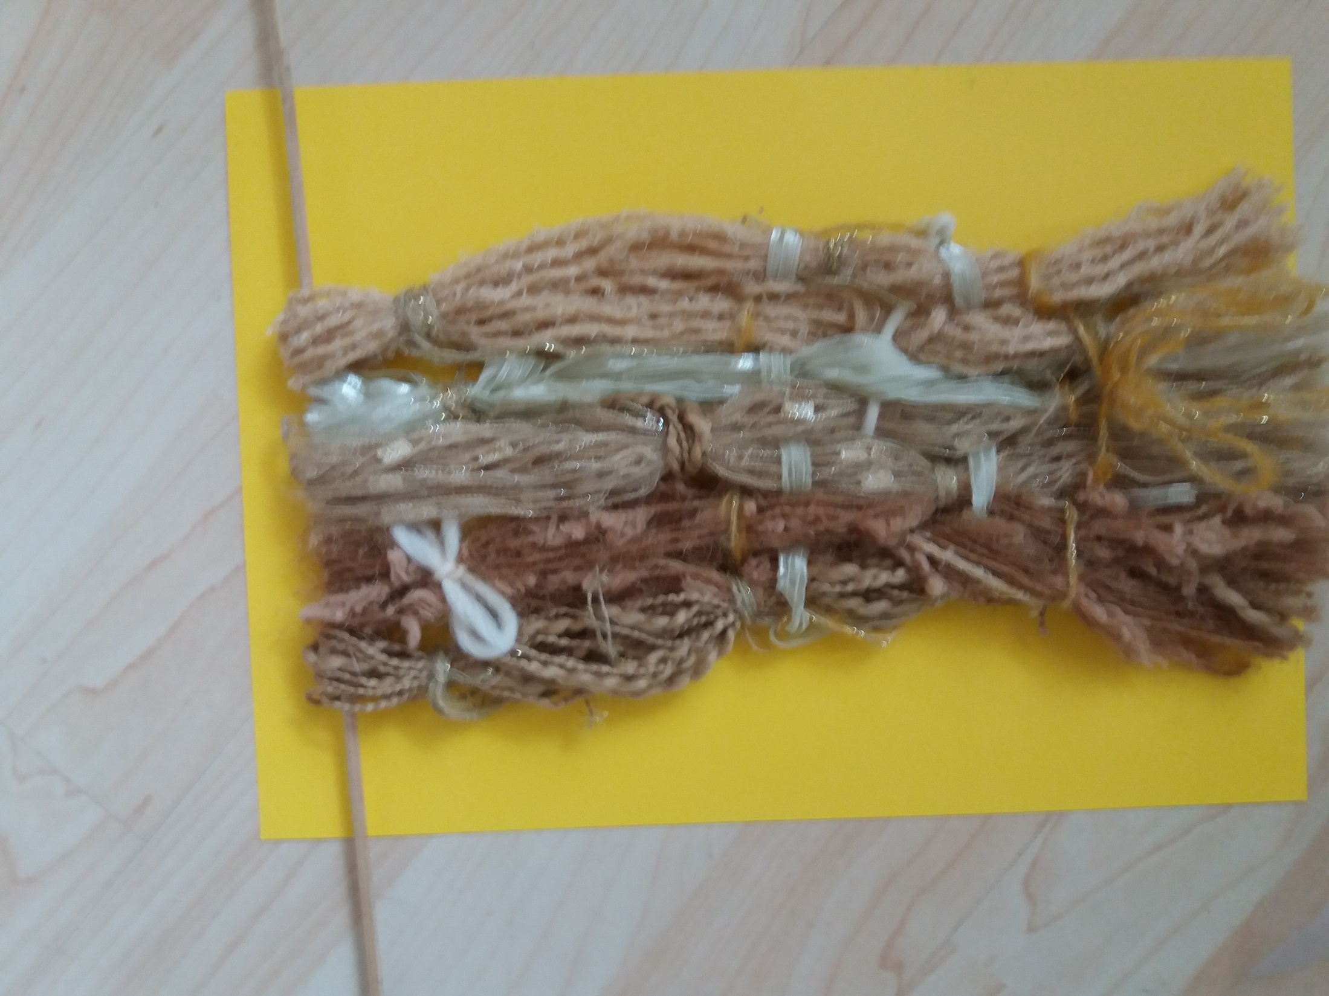

Slide 44
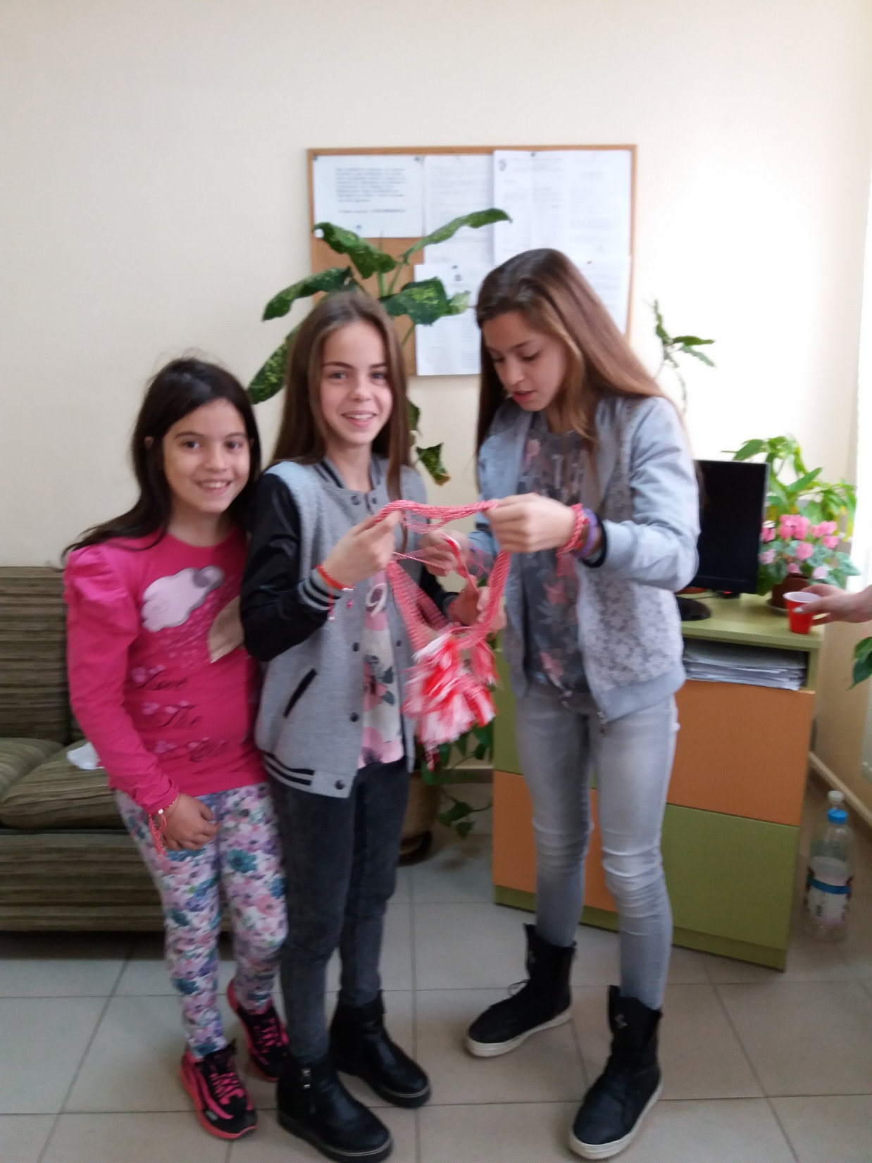

Slide 45
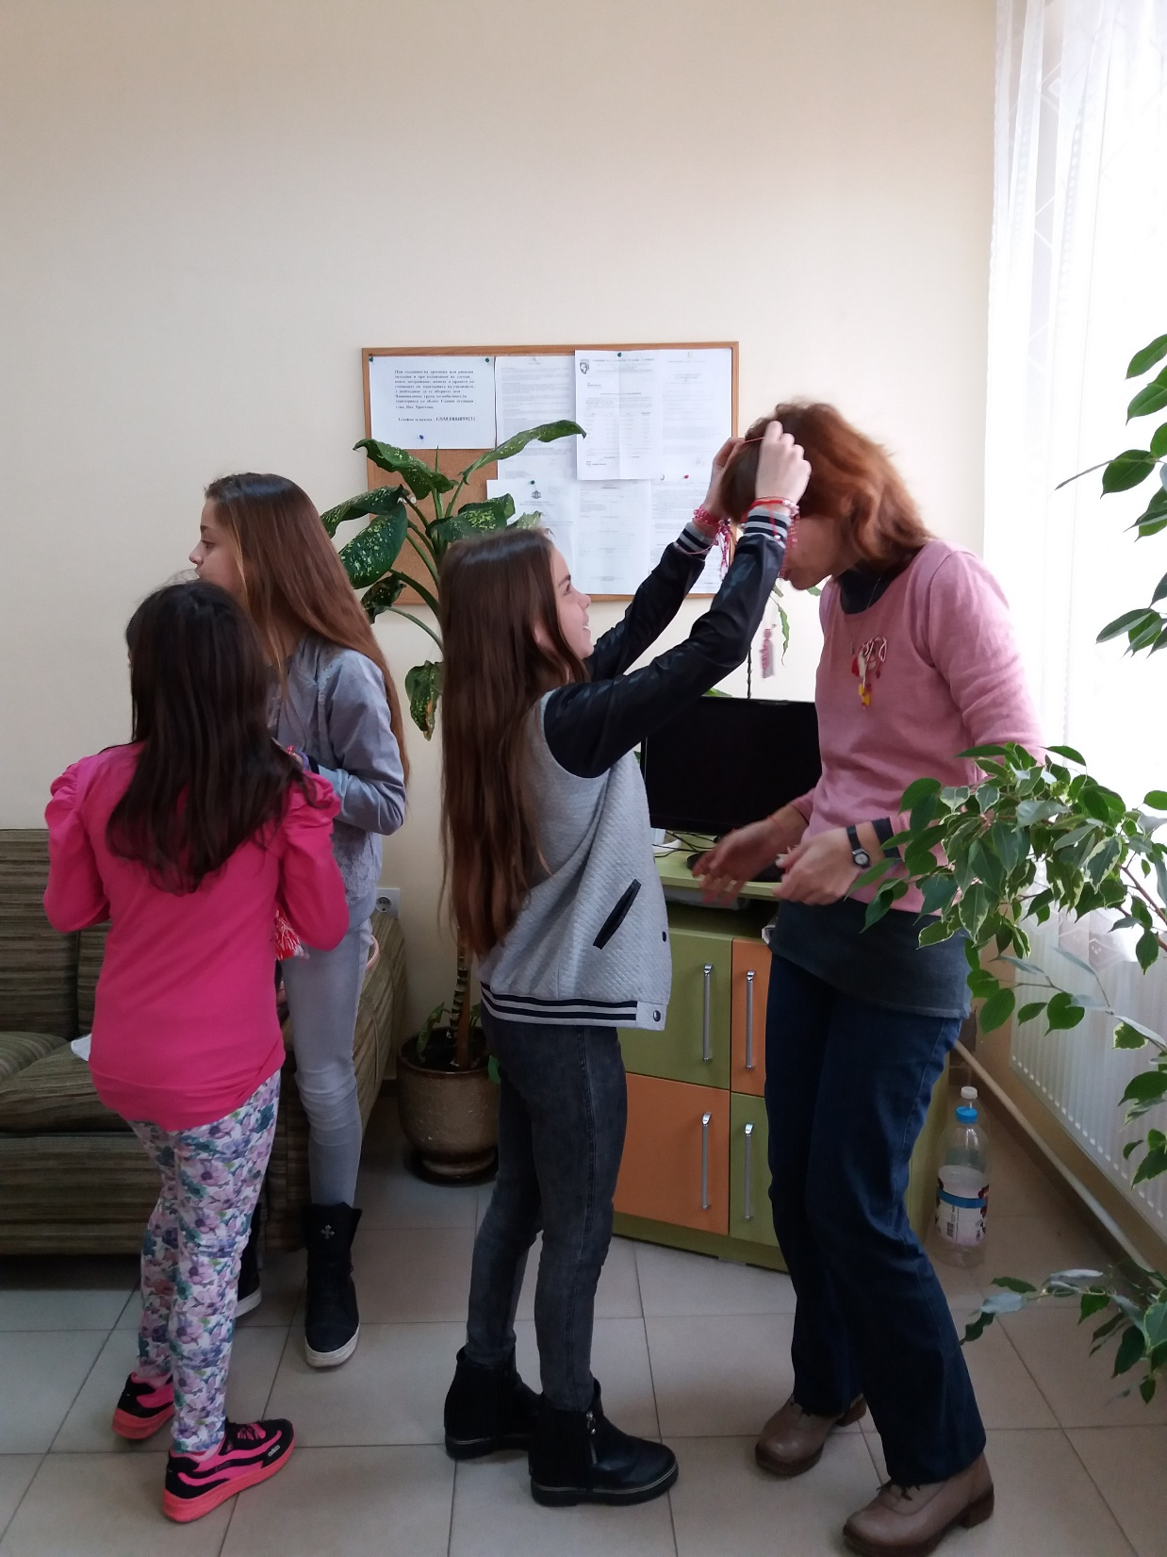

Slide 46
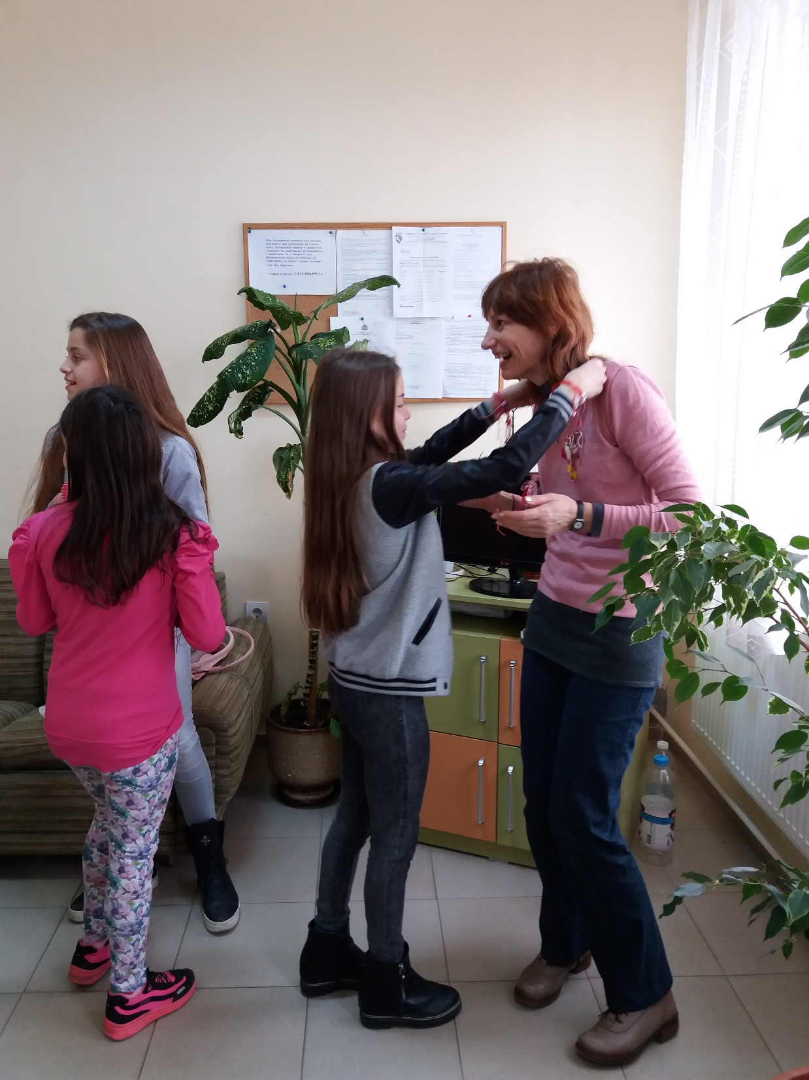

Slide 47
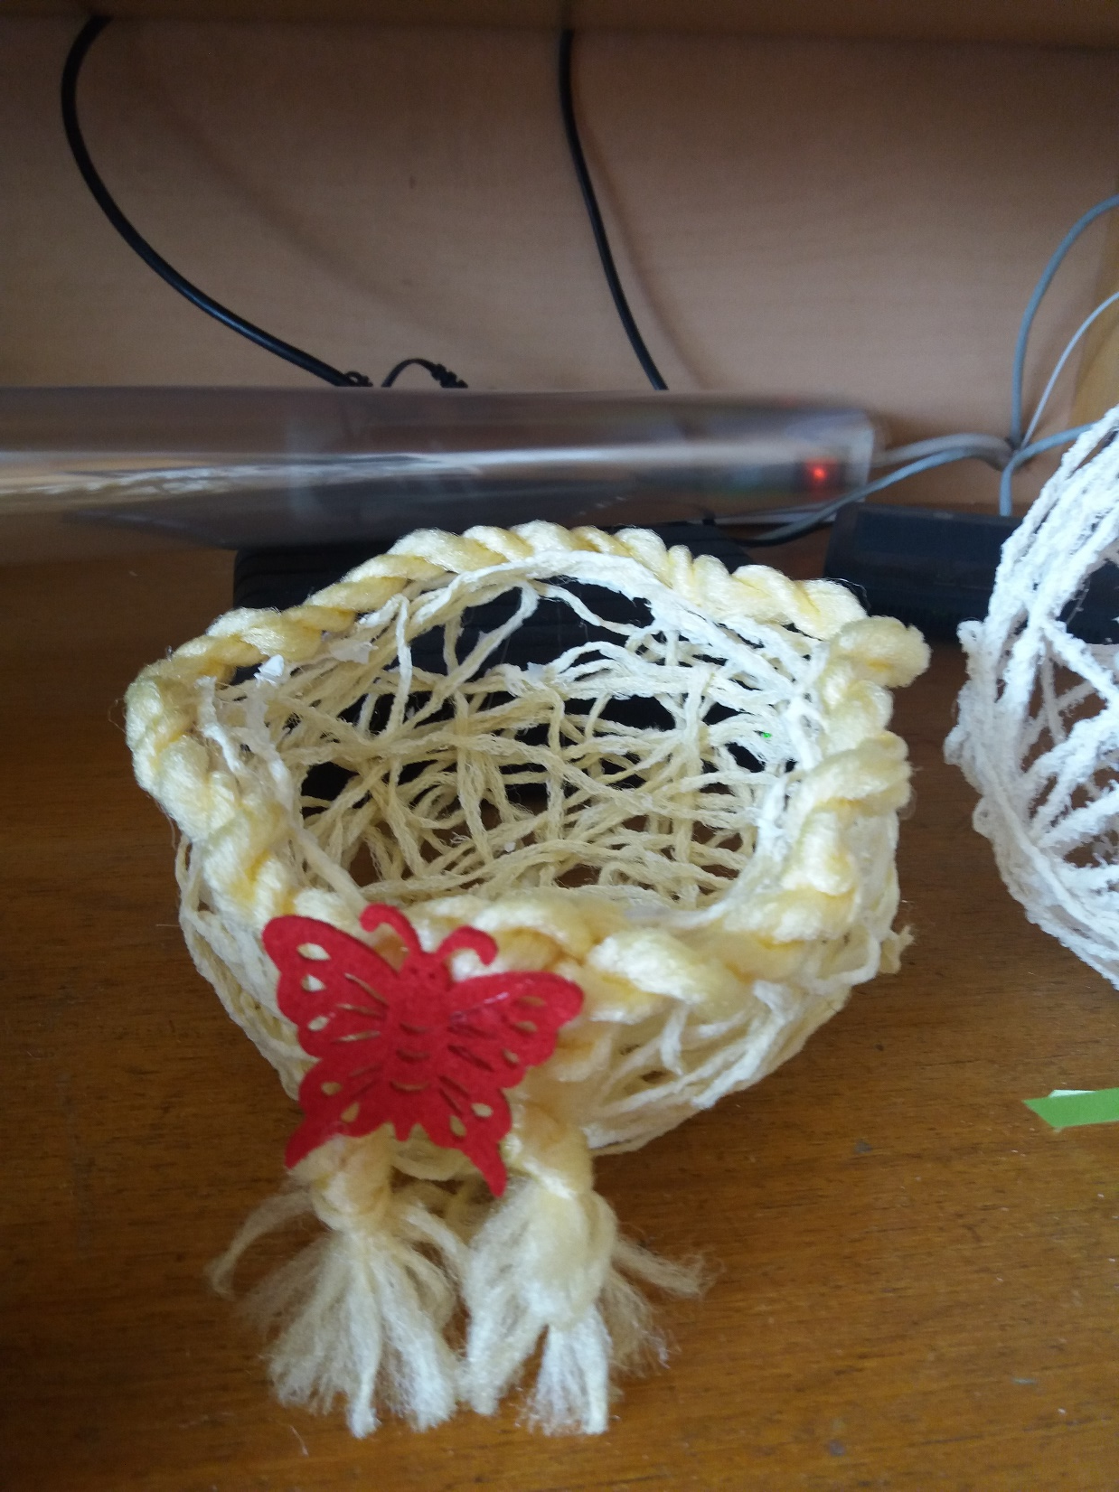

Slide 48
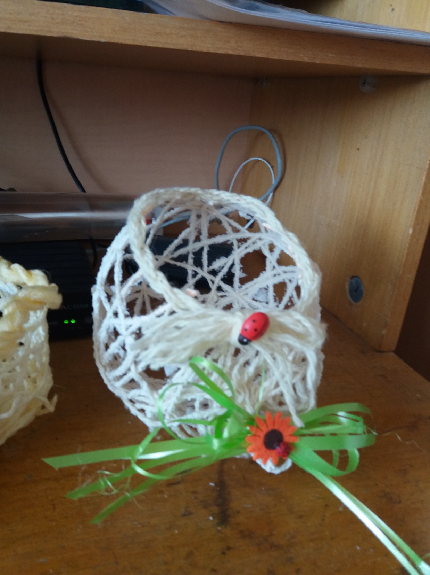

Slide 49
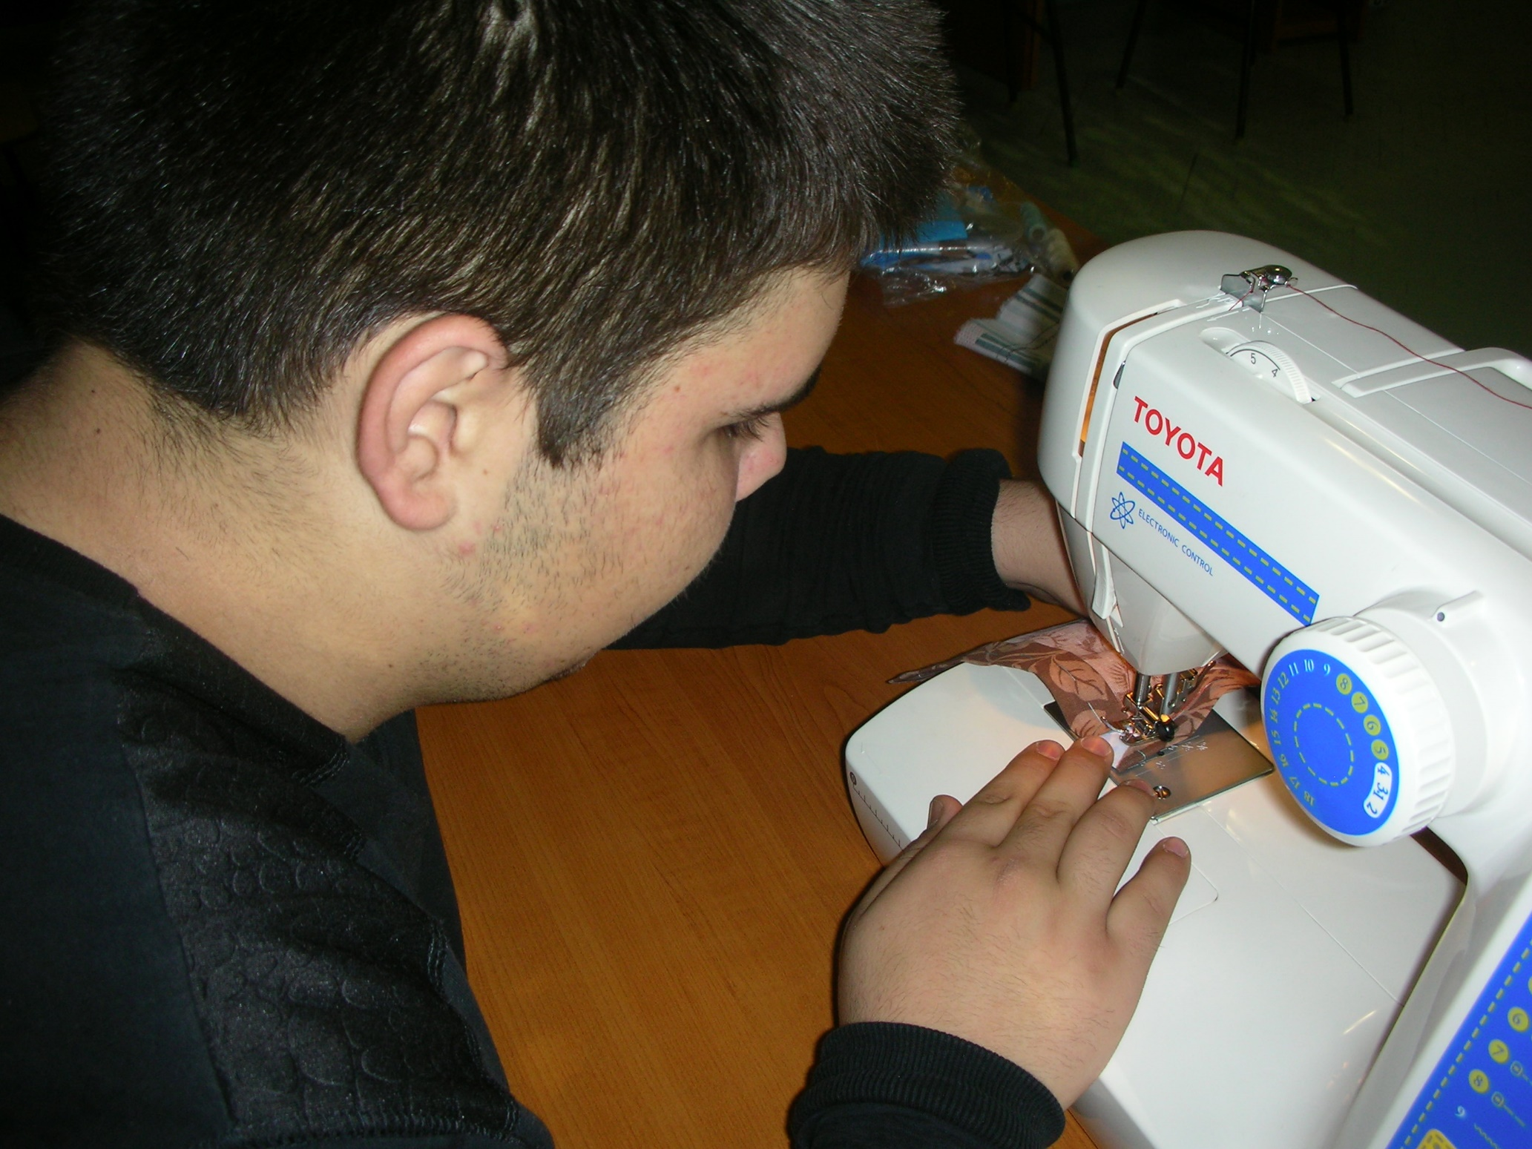
И ДОЙДЕ ДРУГО НАЧАЛО – РАБОТА С ШЕВНАТА МАШИНА

Slide 50
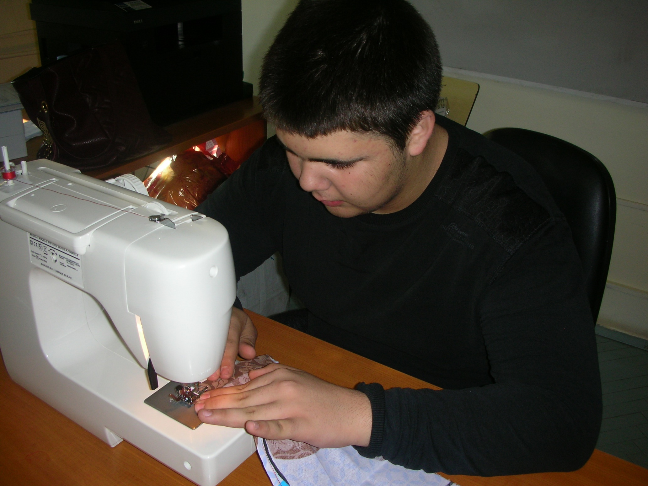

Slide 51
И ДРУГО ИНТЕРЕСНО ЗАНИМАНИЕ- С ПОМОЩТА НА РОДИТЕЛИТЕ НАПРАВИХМЕ КЪЩИ ЗА ПТИЦИ

Slide 53
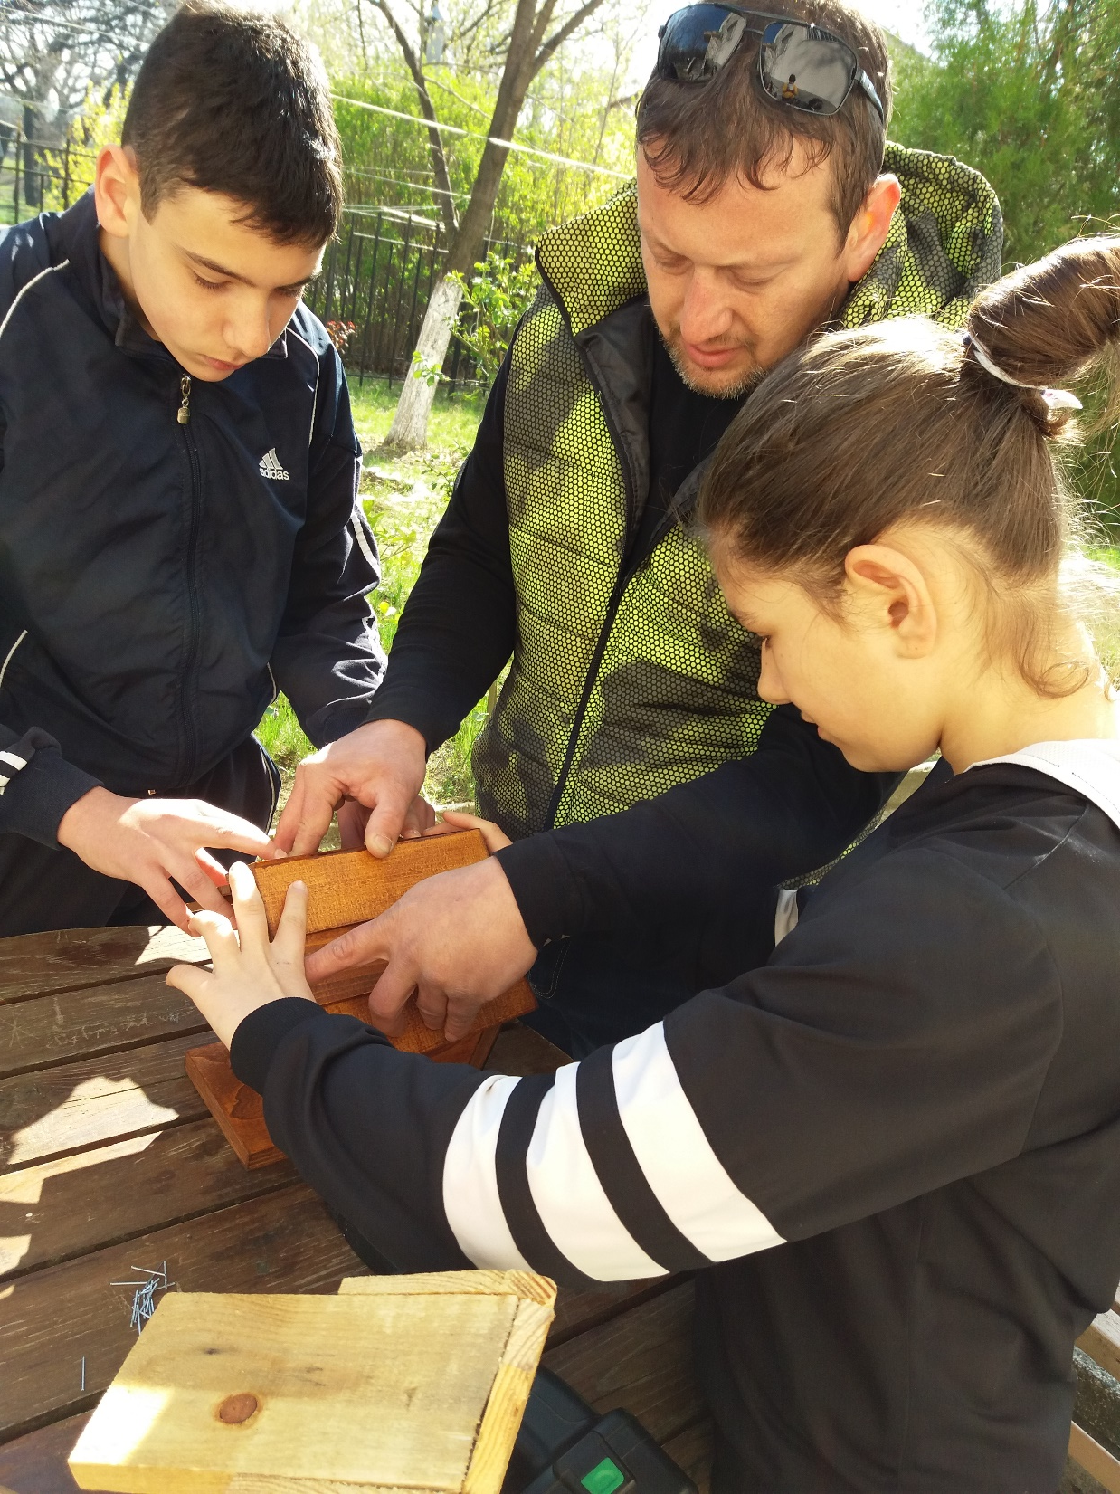

Slide 55
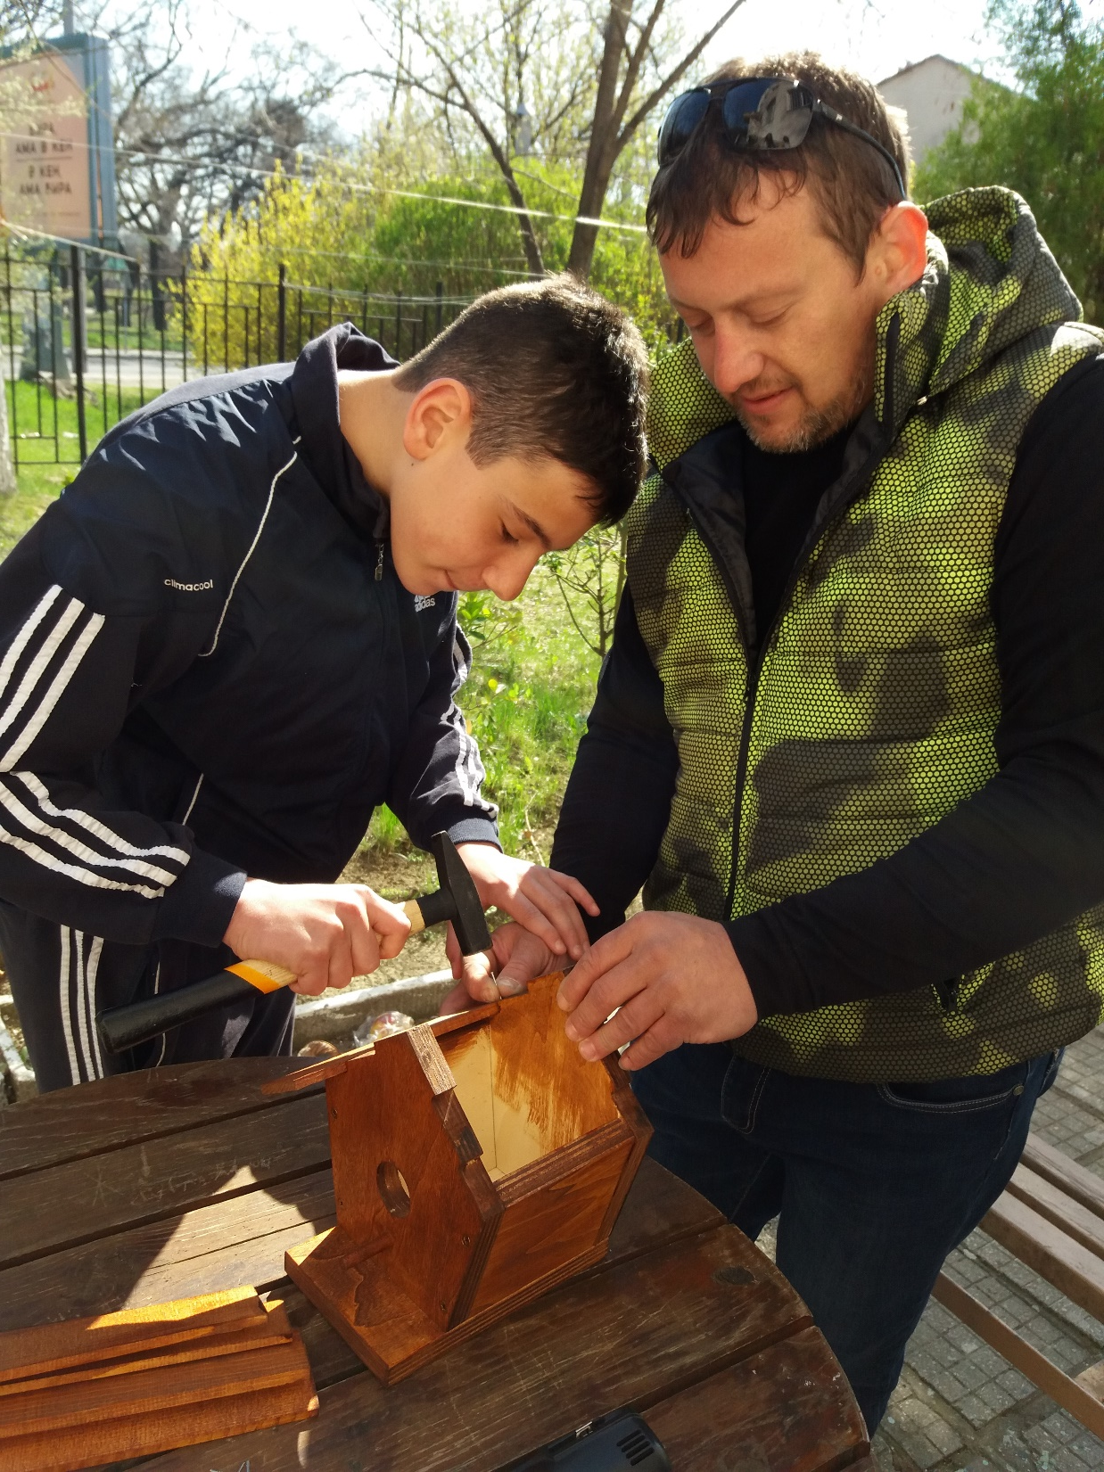

Slide 57
ЗАПОЧНА ПОДГОТОВКАТА ЗА ФИНАЛНАТА НИ ПУБЛИЧНА ИЗЯВА

Slide 59
НАПРАВИХМЕ ПОКАНИ ЗА ГОСТИТЕ

Slide 61
ТОВА СА ЧАСТ ОТ НАШИТЕ ПОКАНИ РАЗЛИЧНИ ЗА ВСЕКИ ЕДИН ОТ ГОСТИТЕ НИ

Slide 66
ИЗРАБОТИХМЕ И ПОДАРЪЦИ ЗА ВСЕКИ ОТ НАШИТЕ ГОСТИ

Slide 67
И ДОЙДЕ ВРЕМЕ ДА ПОКАЖЕМ НА ВСИЧКИ, КАКВО СМЕ СЪТВОРИЛИ

Slide 68
ПОДГОТВИХМЕ ИЗЛОЖБАТА С МНОГО ТРУД И СТАРАНИЕ

Slide 72
ИЗПИСАХМЕ С ЦВЕТЯ ИМЕТО НА НАШЕТО УЧИЛИЩЕ

Slide 79
ПЪРВИЯТ НИ ГОСТ ДОЙДЕ – СТАНКА ЗЛАТЕВА – НАШИЯТ ИДОЛ

Slide 82
СЛЕД НАУЧЕНОТО И ПОКАЗАНОТО СМЕ ДОВОЛНИ И ГОРДИ ОТ СЕБЕ СИ

Slide 83
ГРУПА „ АЗ МОГА “

